Slide 1
파이썬 뿌수기AutoEncoders
김현우
12th July, 2020

Slide 2
참고사항
해당 자료는 PR12 – 010 : Auto Encoding Variational Bayes, ICLR 2014, 차준범님의 자료를 토대로 다음의 자료들의 내용을 합쳐서 만들었습니다.
- 오토인코더의 모든 것, 2017, 이활석(NAVER)
- VAE말고 Auto-encoding variational bayes를 알아보자, 2019, 김민규(삼성중공업)

Slide 3
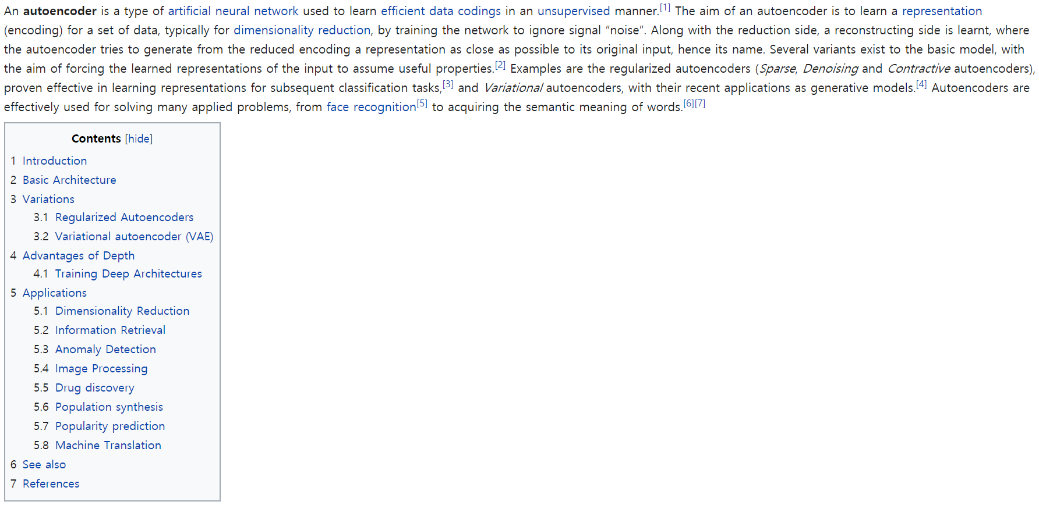
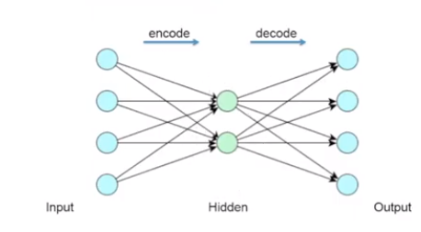
Autoencoders
1. Unsupervised Learning
2. Nonlinear Dimensionality Reduction
= Representation learning
= Efficient coding learning
= Manifold learning
= Feature extraction
3. Generative model Learning
출처 : https://en.wikipedia.org/wiki/Autoencoder

Slide 4
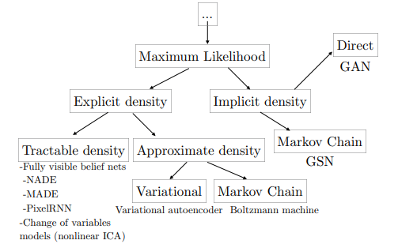
Autoencoders
Explicit Density Estimation: Estimates the true pdf or cdf over the sample space.
- VAE같은 경우는 목적이 모델을 통해서 데이터의 분포를 학습
Implicit Density Estimation: Doesn’t produce explicit densities but generates a function that can draw samples from the true distribution.
- GAN같은 경우는 목적이 데이터의 분포를 학습하는게 아닌 샘플을 생성하는게 목적(결과에 관심)
출처 : https://arxiv.org/pdf/1701.00160.pdf, https://darkpgmr.tistory.com/147,
https://www.kdnuggets.com/2019/10/overview-density-estimation.html

Slide 5
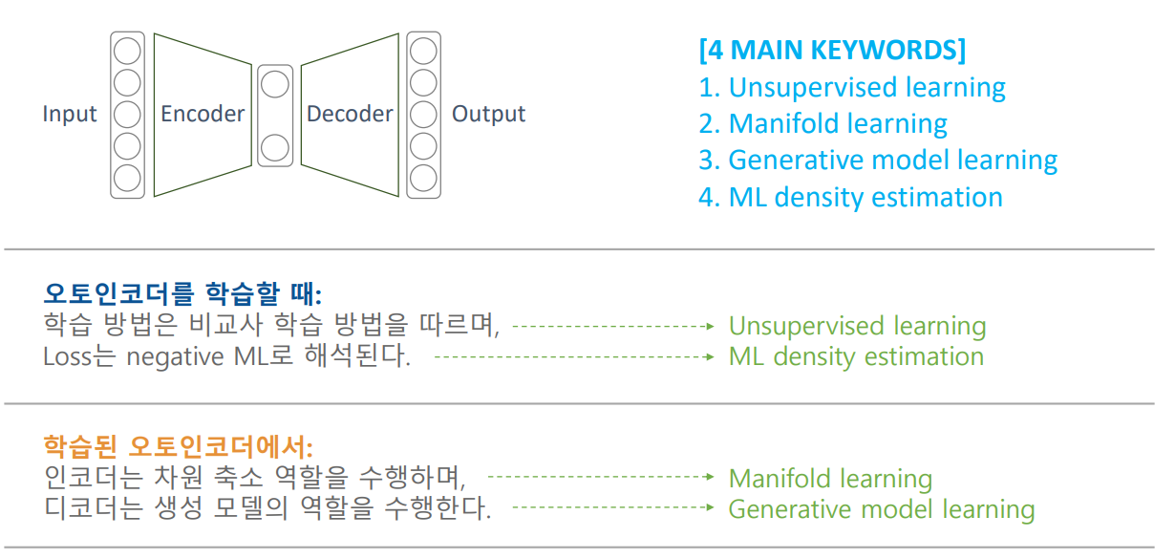
AutoEncoders
출처 : 오토인코더의 모든 것, 2017, 이활석(NAVER)

Slide 6
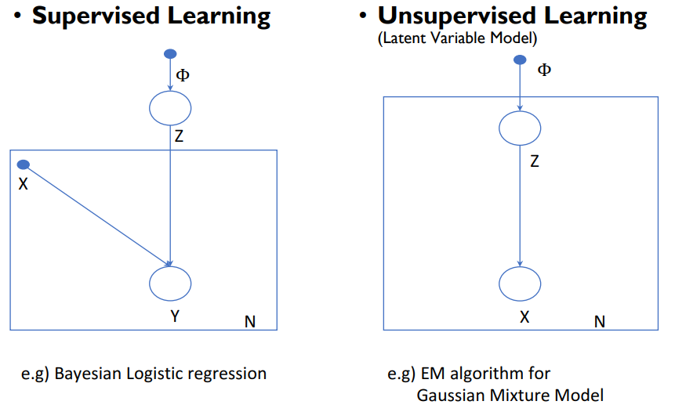
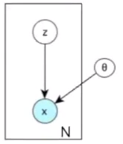
Unsupervised Learning
: z의 파라미터 (주어졌다고 가정), z가 정규분포이면 파이는 뮤나 시그마를 의미
z : 선형회귀를 예로들면 가중치 w에 대한 확률변수
x : 우리가 가진 데이터셋
x를 주어졌다고 보는 것이 아니라 z를 통해서 생성되는 관점으로 접근
e.g ) VAE
출처 : VAE 말고 Auto encoding variational bayes를 알아보자, 김민규 (삼성중공업)

Slide 7
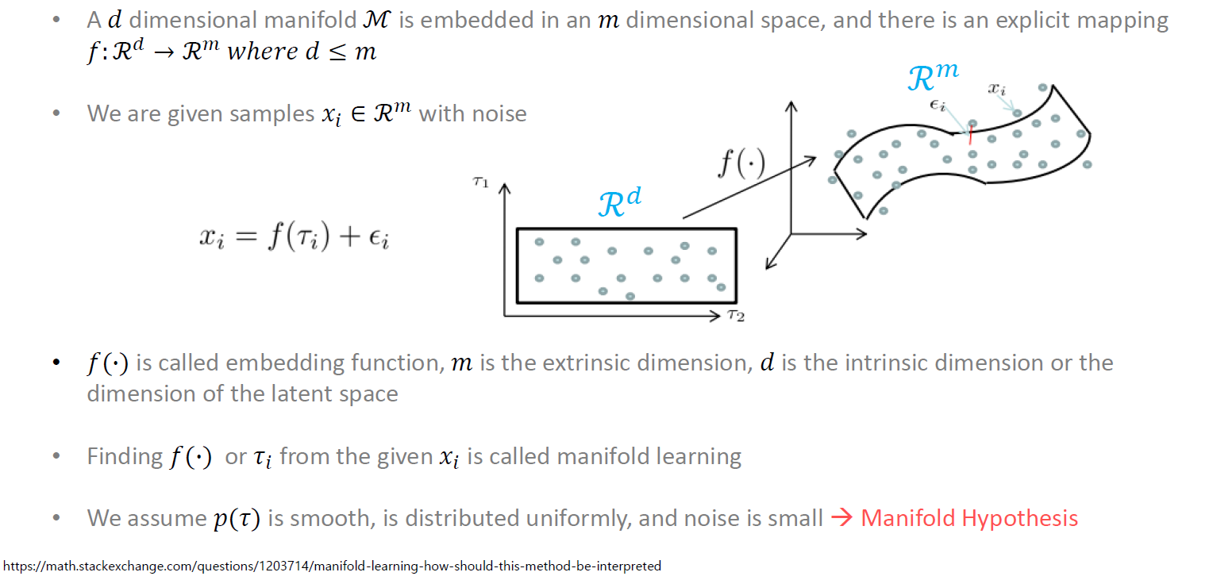
Manifold hypothesis
Manifold : 원공간(고차원)에서 데이터를 잘 아우르는 공간(subspace, 저차원)
출처 : PR-010: Auto-Encoding Variational Bayes, ICLR 2014, 차준범,
오토인코더의 모든 것, 2017, 이활석(NAVER)

Slide 8
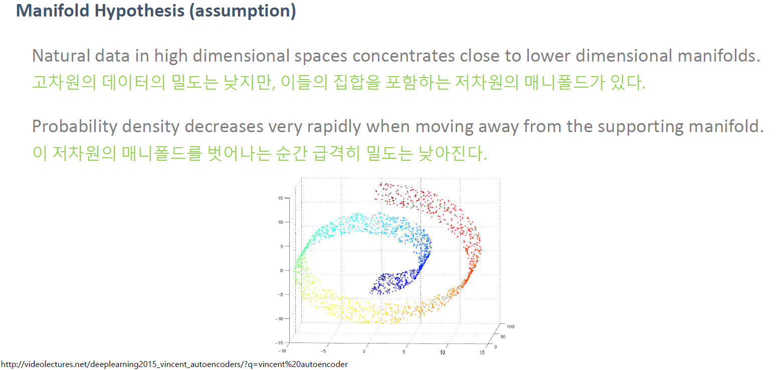
Manifold hypothesis
출처 : PR-010: Auto-Encoding Variational Bayes, ICLR 2014, 차준범,
오토인코더의 모든 것, 2017, 이활석(NAVER)

Slide 9
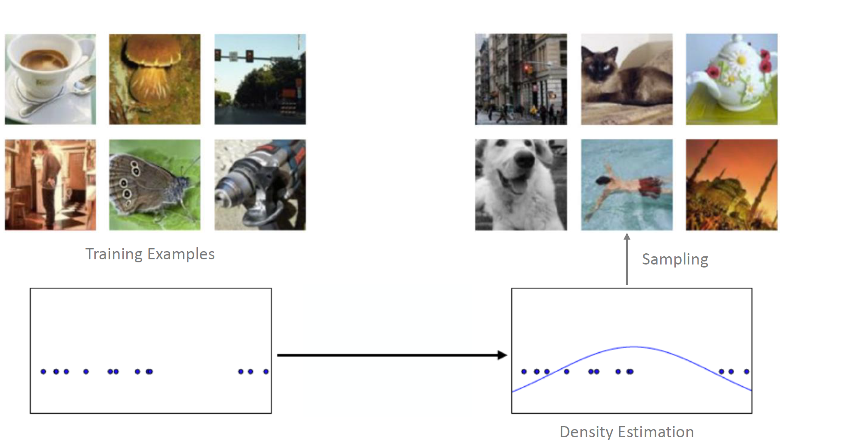
Density Estimation
Latent Variable Model
출처 : 오토인코더의 모든 것, 2017, 이활석(NAVER)

Slide 10
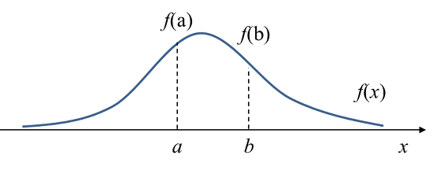
ML density estimation : 데이터를 바탕으로 하는 밀도 추정으로
Density Estimation
Explicit density : P_model(x) 를 확실히 정의할 수 있고 계산할 수 있든지(tractable) 또는 approximate처럼 근사하는 VAE 으로 나눌 수 있다.
Implicit density : P_model(x) 를 정의하지 않고 확률분포를 알기위해 샘플을 뽑는 방법
목적 자체가 다름!!!
VAE같은 경우는 목적이 “모델을 통해서 데이터의 분포를 학습“
GAN같은 경우는 목적이 “데이터의 분포를 학습하는게 아닌 샘플을 생성하는게 목적＂
Density Estimation (밀도추정) : 관측된 데이터들의 분포로부터 원래 변수의 (확률) 분포 특성을 추정하는 것. 즉, 변수 x의 확률밀도함수(pdf)를 추정하는 방법
밀도(Densitiy) : 확률 밀도(probability density)를 의미. 확률밀도함수의 함수값
확률(Probability) : 확률밀도함수의 구간에 대한 적분값(면적)
a에서의 확률은 0, 밀도는 f(a)
밀도추정(Density Estimation) 방법
Parametric : 미리 pdf에 대한 모델을 정해놓고 데이터들로부터 모델의 파라미터를 추정하는 방식
예) MLE
모델을 정하는 방법 : 히스토그램을 통해서 확인, 이미 알고있는 사실을 활용
Non parametric : 사전 정보나 지식 없이 순수하게 관측된 데이터만으로 확률밀도함수를 추정하는 방식
예) KDE, AutoEncoder 등
출처 : https://darkpgmr.tistory.com/147

Slide 11
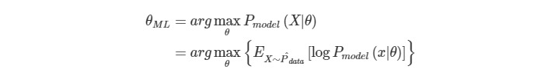
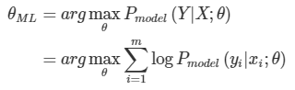
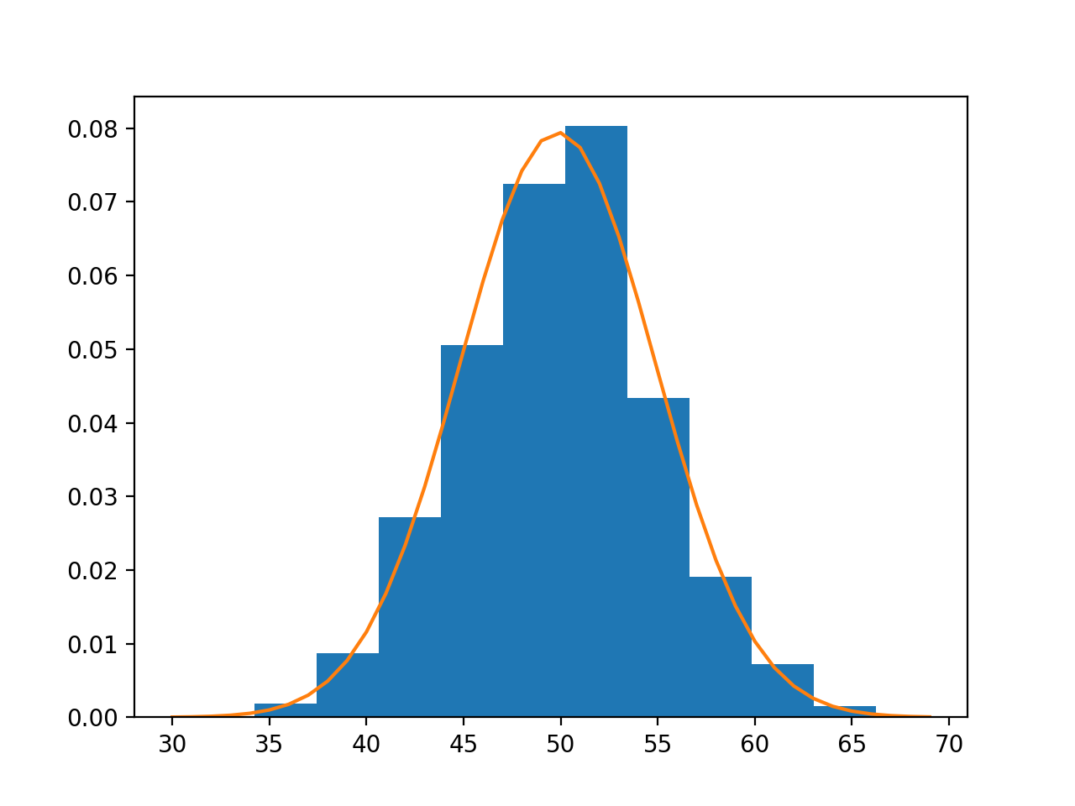
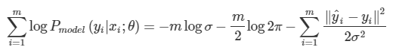
ML density estimation : 데이터를 바탕으로 하는 밀도 추정으로
Parametric Estimation (모델이 주어진 경우)
Explicit density : P_model(x) 를 확실히 정의할 수 있고 계산할 수 있든지(tractable) 또는 approximate처럼 근사하는 VAE 으로 나눌 수 있다.
Implicit density : P_model(x) 를 정의하지 않고 확률분포를 알기위해 샘플을 뽑는 방법
목적 자체가 다름!!!
VAE같은 경우는 목적이 “모델을 통해서 데이터의 분포를 학습“
GAN같은 경우는 목적이 “데이터의 분포를 학습하는게 아닌 샘플을 생성하는게 목적＂
Maximum Likelihood Estimation(MLE) : 모수(parameter)가 미지의 θ인 확률분포에서 뽑은 표본(관측치) x들을 바탕으로 θ를 추정하는 기법입니다. 여기에서 우도(likelihood)란 이미 주어진 표본 x들에 비추어 봤을 때 모집단의 모수 θ에 대한 추정이 그럴듯한 정도를 가리킵니다.
Y가 주어지면
Histogram의 확률모델이 정규분포처럼 생긴경우
(Non Parametric)
2. 확률모델이 정규분포로 주어지면
출처 : https://darkpgmr.tistory.com/147, https://ratsgo.github.io/statistics/2017/09/23/MLE/

Slide 12
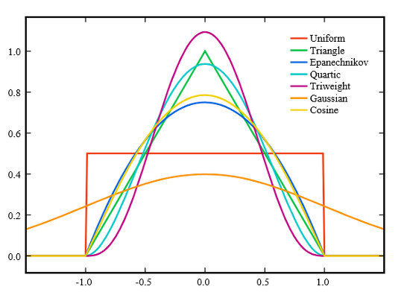
ML density estimation : 데이터를 바탕으로 하는 밀도 추정으로
Non-parametric Estimation
Explicit density : P_model(x) 를 확실히 정의할 수 있고 계산할 수 있든지(tractable) 또는 approximate처럼 근사하는 VAE 으로 나눌 수 있다.
Implicit density : P_model(x) 를 정의하지 않고 확률분포를 알기위해 샘플을 뽑는 방법
목적 자체가 다름!!!
VAE같은 경우는 목적이 “모델을 통해서 데이터의 분포를 학습“
GAN같은 경우는 목적이 “데이터의 분포를 학습하는게 아닌 샘플을 생성하는게 목적＂
방법1. Histogram의 형태를 통해서 분포를 추정한 방법
예시.
Histogram의 형태가 정규분포처럼 생겨서 정규분포로 추정
(히스토그램을 구한 후 정규화하여 사용할 수도 있음)
단점
- bin의 경계에서 불연속성이 나타난다는 점
- bin의 크기 및 시작위치에 따라서 히스토그램이 달라진다는 점
- 고차원 데이터에는 메모리 문제 등으로 사용하기 힘듬
KDE라는 방식으로 단점을 해결
출처 : https://darkpgmr.tistory.com/147

Slide 13
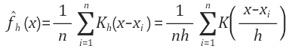
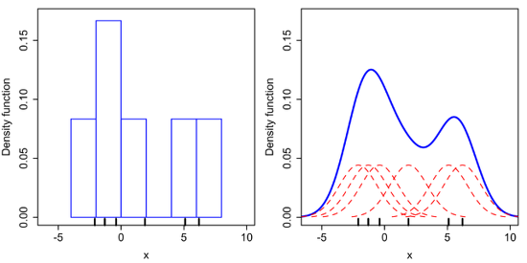
ML density estimation : 데이터를 바탕으로 하는 밀도 추정으로
Non-parametric Estimation
Explicit density : P_model(x) 를 확실히 정의할 수 있고 계산할 수 있든지(tractable) 또는 approximate처럼 근사하는 VAE 으로 나눌 수 있다.
Implicit density : P_model(x) 를 정의하지 않고 확률분포를 알기위해 샘플을 뽑는 방법
목적 자체가 다름!!!
VAE같은 경우는 목적이 “모델을 통해서 데이터의 분포를 학습“
GAN같은 경우는 목적이 “데이터의 분포를 학습하는게 아닌 샘플을 생성하는게 목적＂
방법2. Kernel Density Estimation (KDE)를 이용한 밀도추정
각 포인트(xi)마다 커널 함수를 생성
모든 커널 함수들을 더한 후 전체 데이터 개수로 나눔
출처 : https://darkpgmr.tistory.com/147

Slide 14
Non-parametric Estimation
방법3. AutoEncoder
출처 : 오토인코더의 모든 것, 2017, 이활석(NAVER)

Slide 15
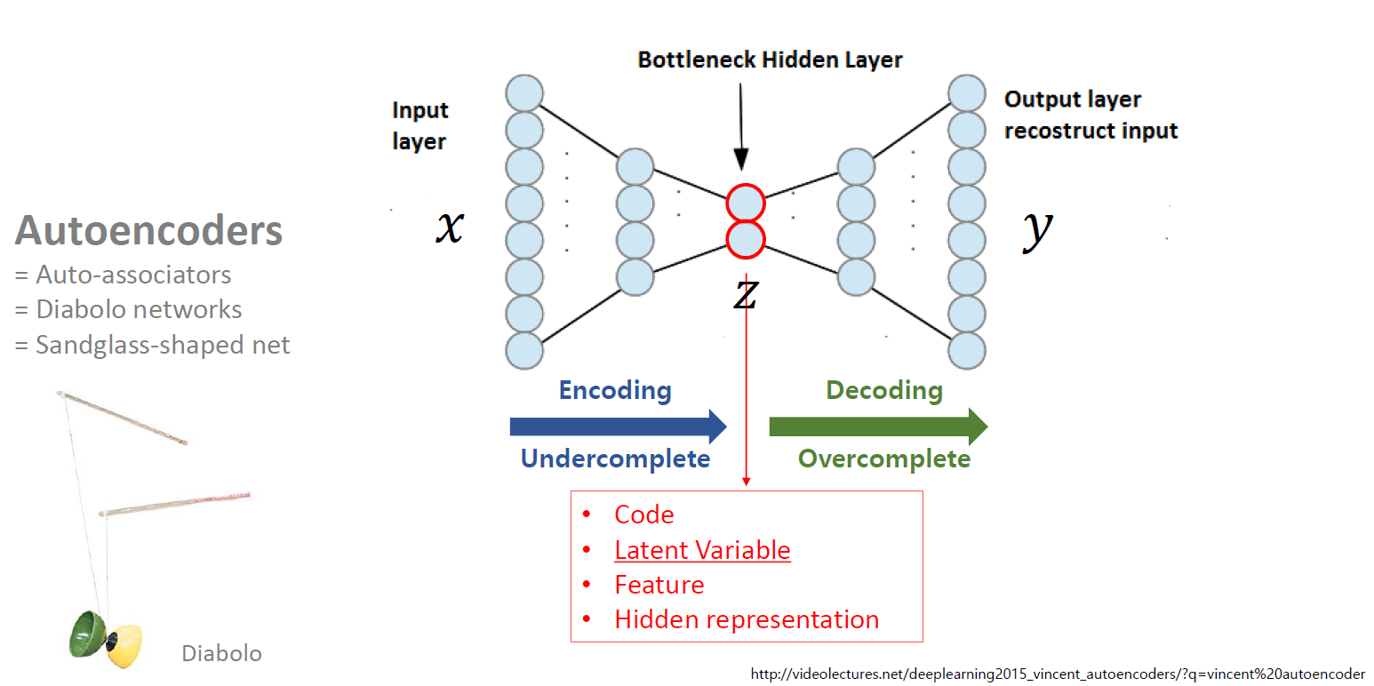
Auto Encoders
출처 : PR-010: Auto-Encoding Variational Bayes, ICLR 2014, 차준범,
오토인코더의 모든 것, 2017, 이활석(NAVER)

Slide 16
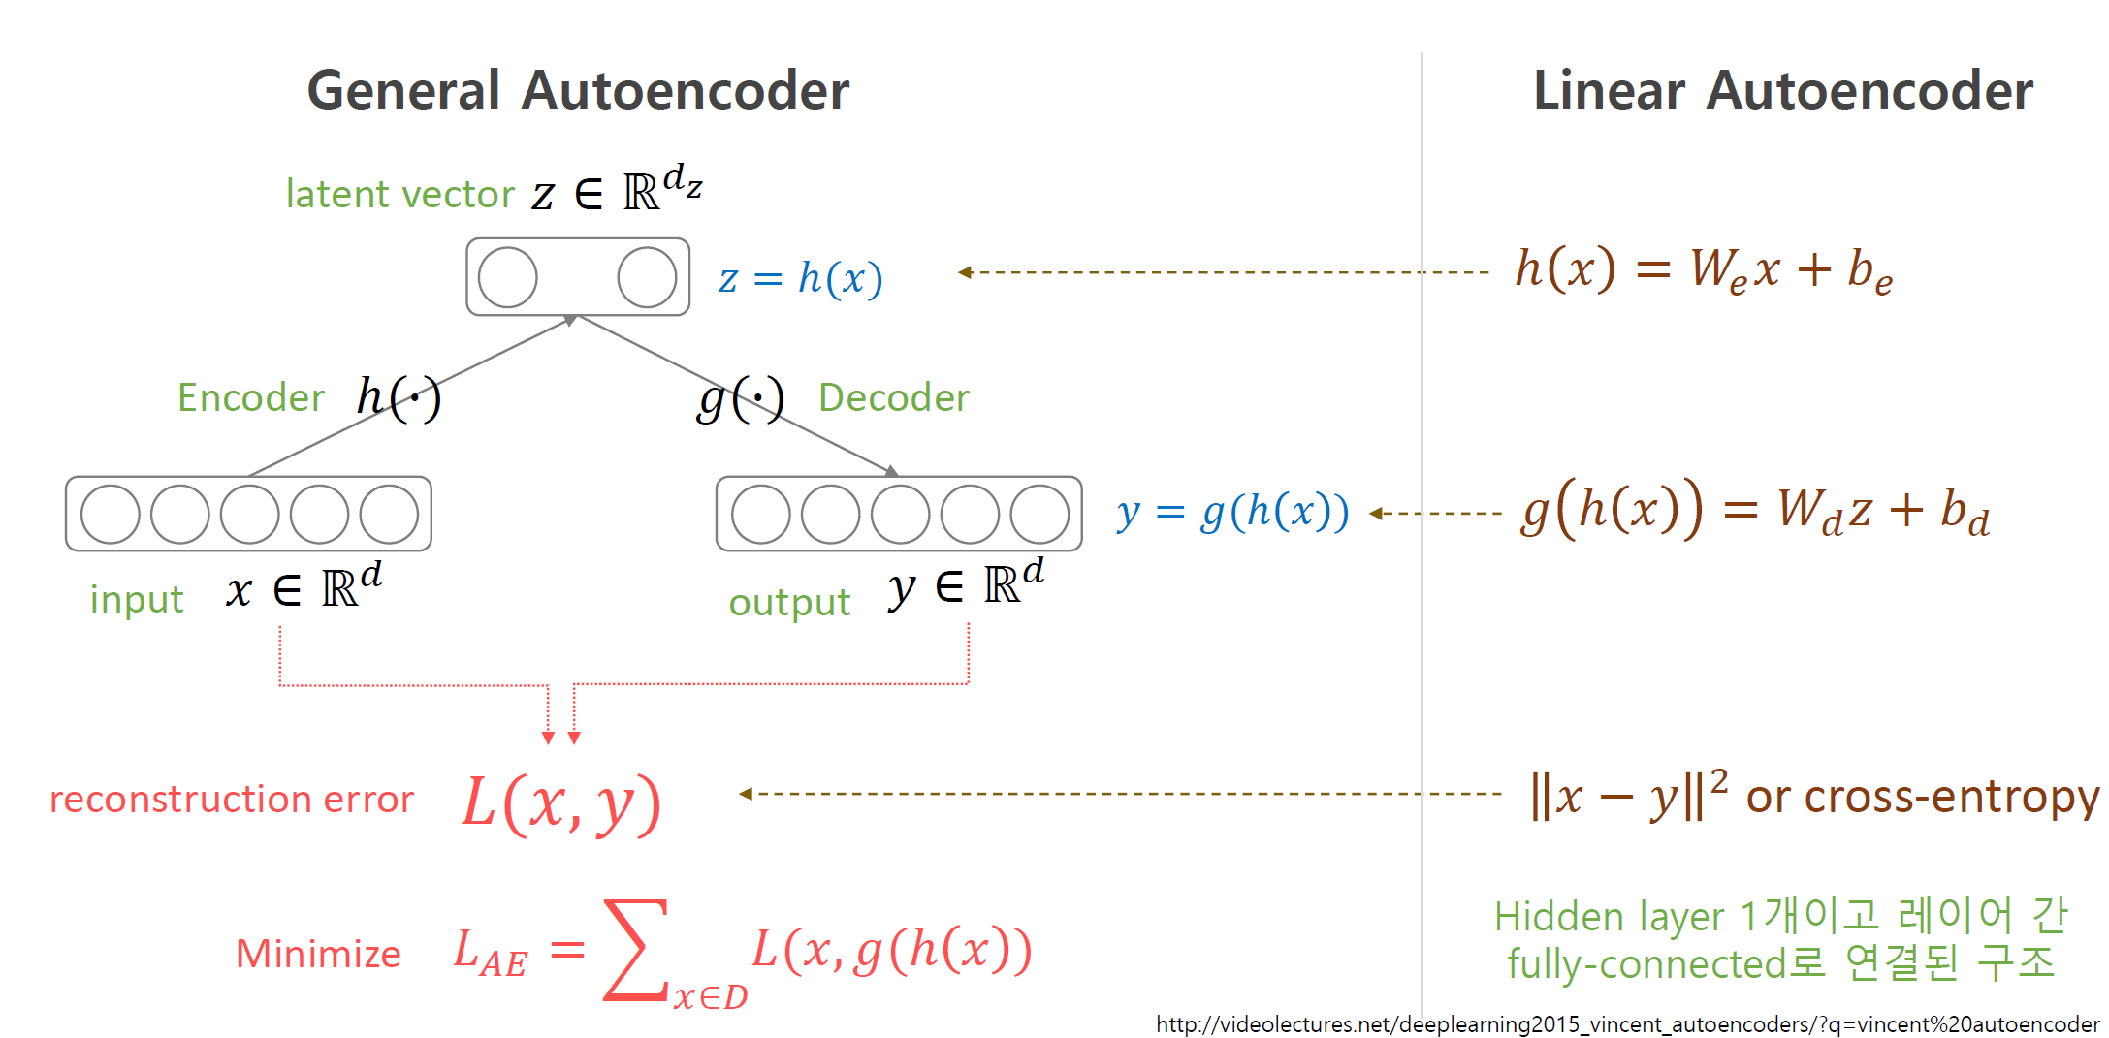
Auto Encoders
activation 없이 사용하는 AutoEncoder
Input과 Output을 같게하는 의미를 가져서
reconstruction이라는 표현을 사용함
출처 : PR-010: Auto-Encoding Variational Bayes, ICLR 2014, 차준범,
오토인코더의 모든 것, 2017, 이활석(NAVER)

Slide 17
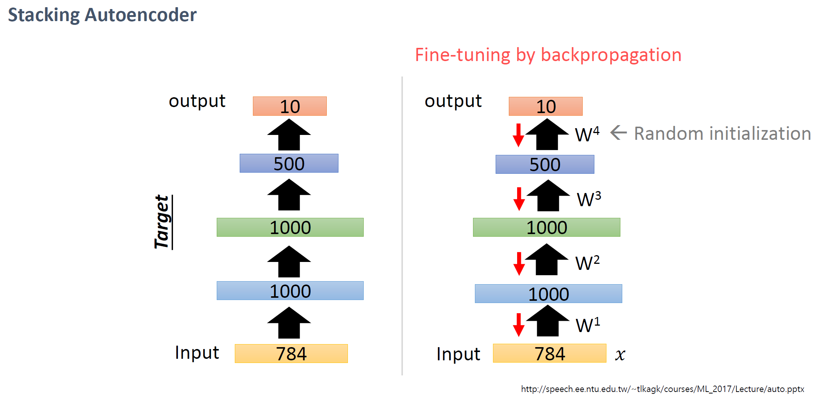
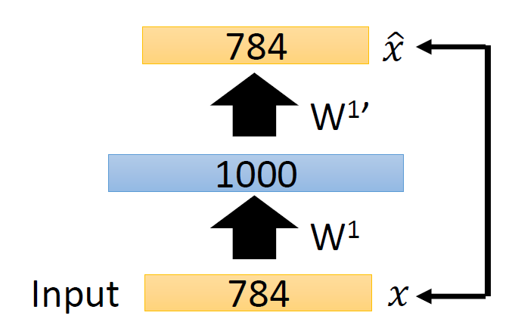
Stacking AutoEncoder
각 층의 weight 초기화는 입력값과 동일하게 만드는 방법을 사용
784 – 784 (W1)
1000 – 1000 (W2)
출처 : PR-010: Auto-Encoding Variational Bayes, ICLR 2014, 차준범,
오토인코더의 모든 것, 2017, 이활석(NAVER)

Slide 18
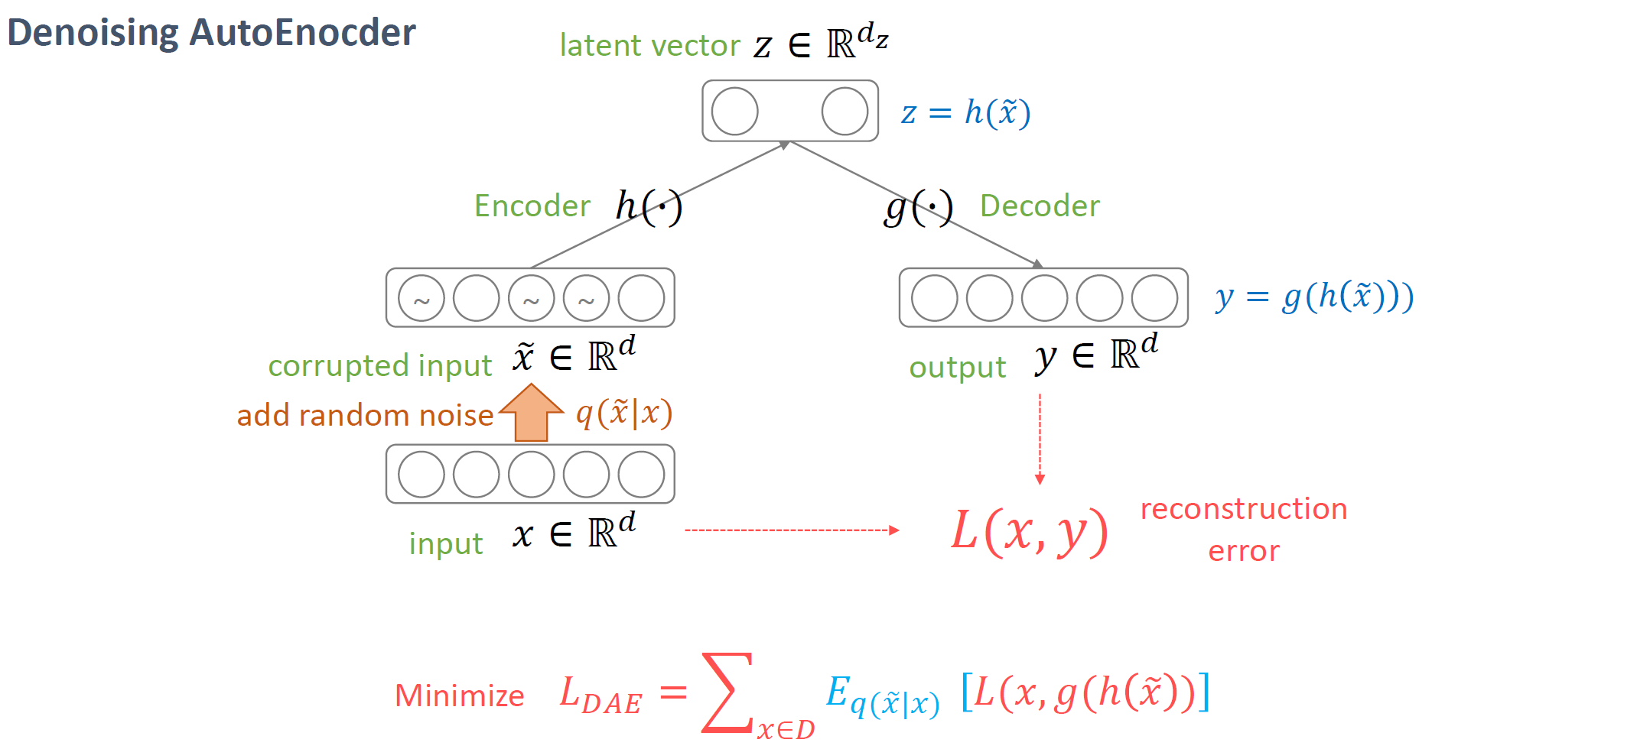
Denoising AutoEncoder
적당한 noise (눈으로 봤을 때 인식가능한 수준)을 수준내에서 제공함으로써 같은 manifold 공간내에 mapping 되도록 함!!!
즉, manifold 내에서는 동일하지만 원공간에서는 다른 noise를 제공
출처 : PR-010: Auto-Encoding Variational Bayes, ICLR 2014, 차준범,
오토인코더의 모든 것, 2017, 이활석(NAVER)

Slide 19
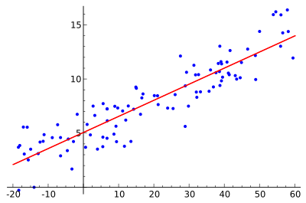
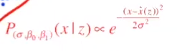
linear Regression
X
세타를 이용해서 확률적인 분포를 찾아냄
Z
위와 같이 Regression을 찾아내는 것에서 확률적인 분포까지 찾아내는 컨셉은 AutoEncoder에서 Variational AutoEncoder로 넘어가는 것과 유사
AutoEncoder는 Manifold learning (앞부분 학습)이 목적이어서 이를 위해 뒤가 붙은 것이고 Variational AutoEncoder는 Generation이 목적이어서 뒤를 학습하기 위해 앞이 붙은 것임
출처 : PR-010: Auto-Encoding Variational Bayes, ICLR 2014, 차준범,
오토인코더의 모든 것, 2017, 이활석(NAVER)

Slide 20
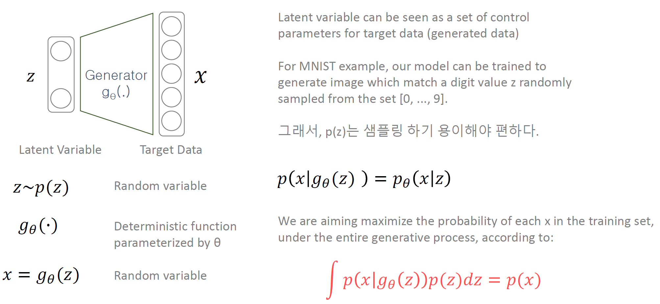
Generative Model
Latent Variable Model
z는 prior distribution에서 샘플링해서 얻음
Training Dataset에 있는 image가 나올 확률을 계산
θ : 네트워크(Generator)의 파라미터 (정규분포 : 평균, 표준편차 / 베르누이 : p)
목적 : 모든 Training Data에 대한 확률분포 (marginal 적분을 이용해서 계산)
출처 : 오토인코더의 모든 것, 2017, 이활석(NAVER)

Slide 21
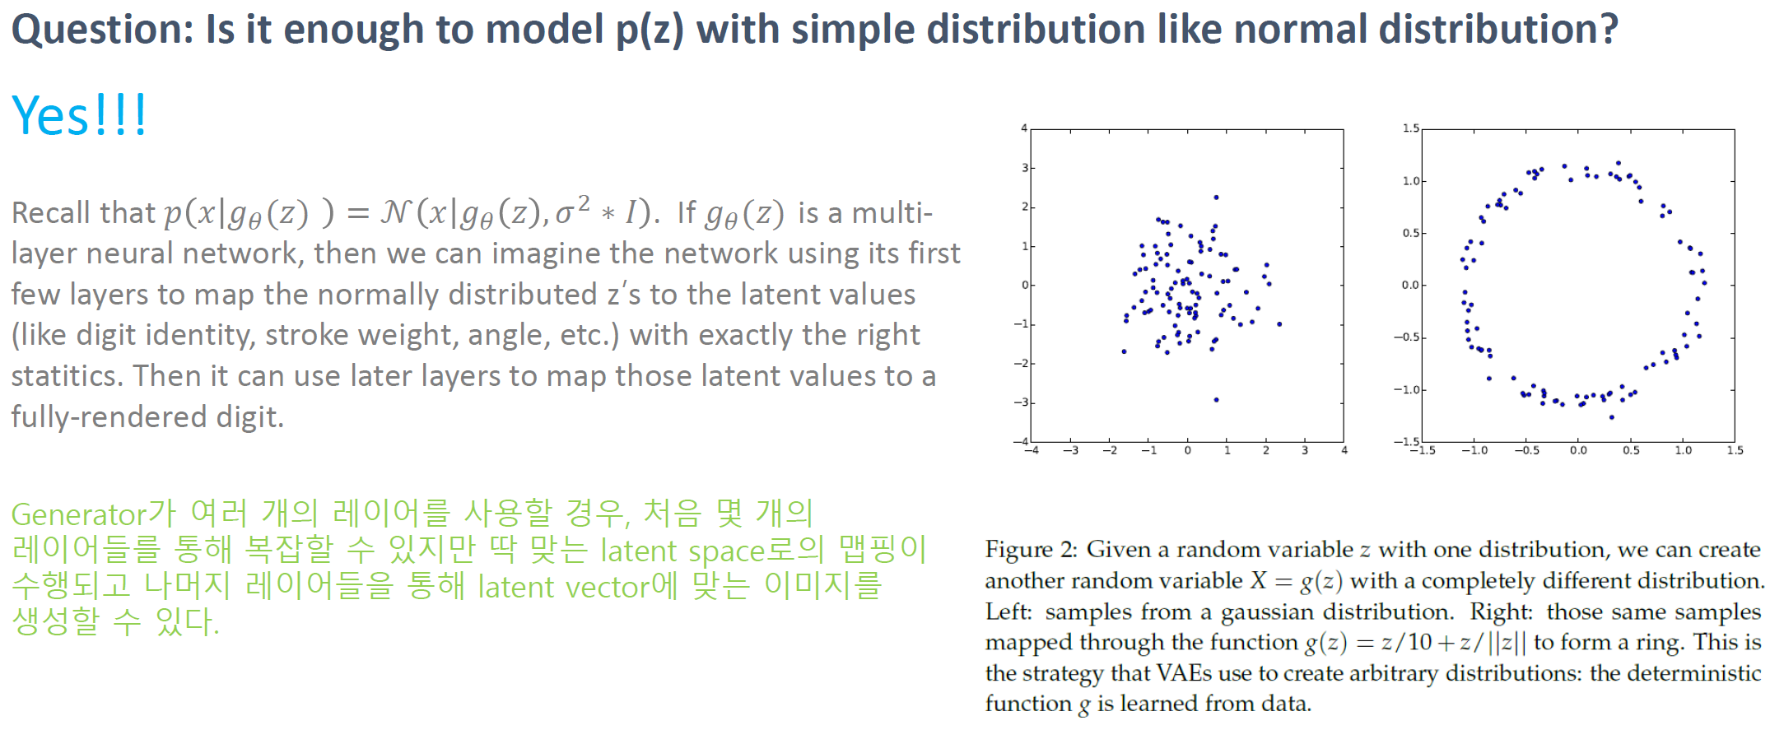
Generative Model
Prior Distribution p(z)
p(z)를 control 하기 위해서 normal distribution 혹은 uniform distribution과 같은 쉬운 분포를 사용함
normal distribution이 z를 한번만 꼬아줘도 복잡한 space를 익힌다.
출처 : 오토인코더의 모든 것, 2017, 이활석(NAVER)

Slide 22
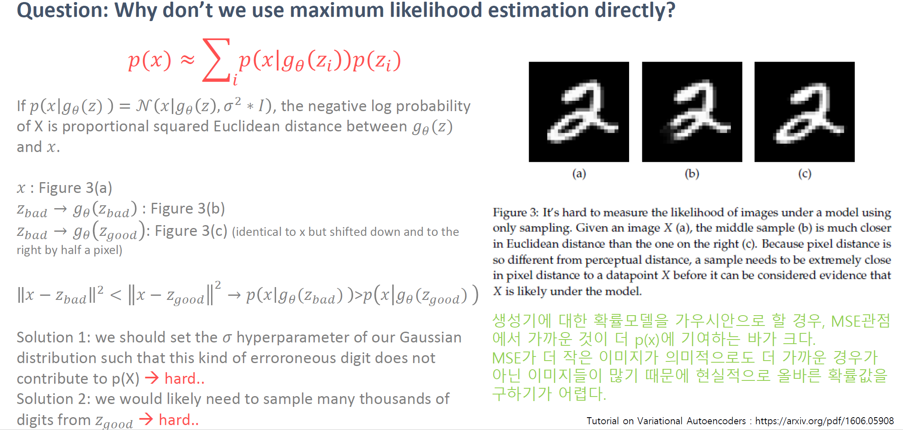
Generative Model
왼쪽의 수식처럼 샘플링을 통해서 p(zi)와 p(x|g_θ(zi))를 계산할 수 있으니 몬테카를로 방법을 이용해서 p(x)를 계산할 수 있음 !!!
x 는 Training DB의 샘플이고 우리는 p(x)의 likelihood 값이 높기를 원함
출처 : 오토인코더의 모든 것, 2017, 이활석(NAVER)

Slide 23
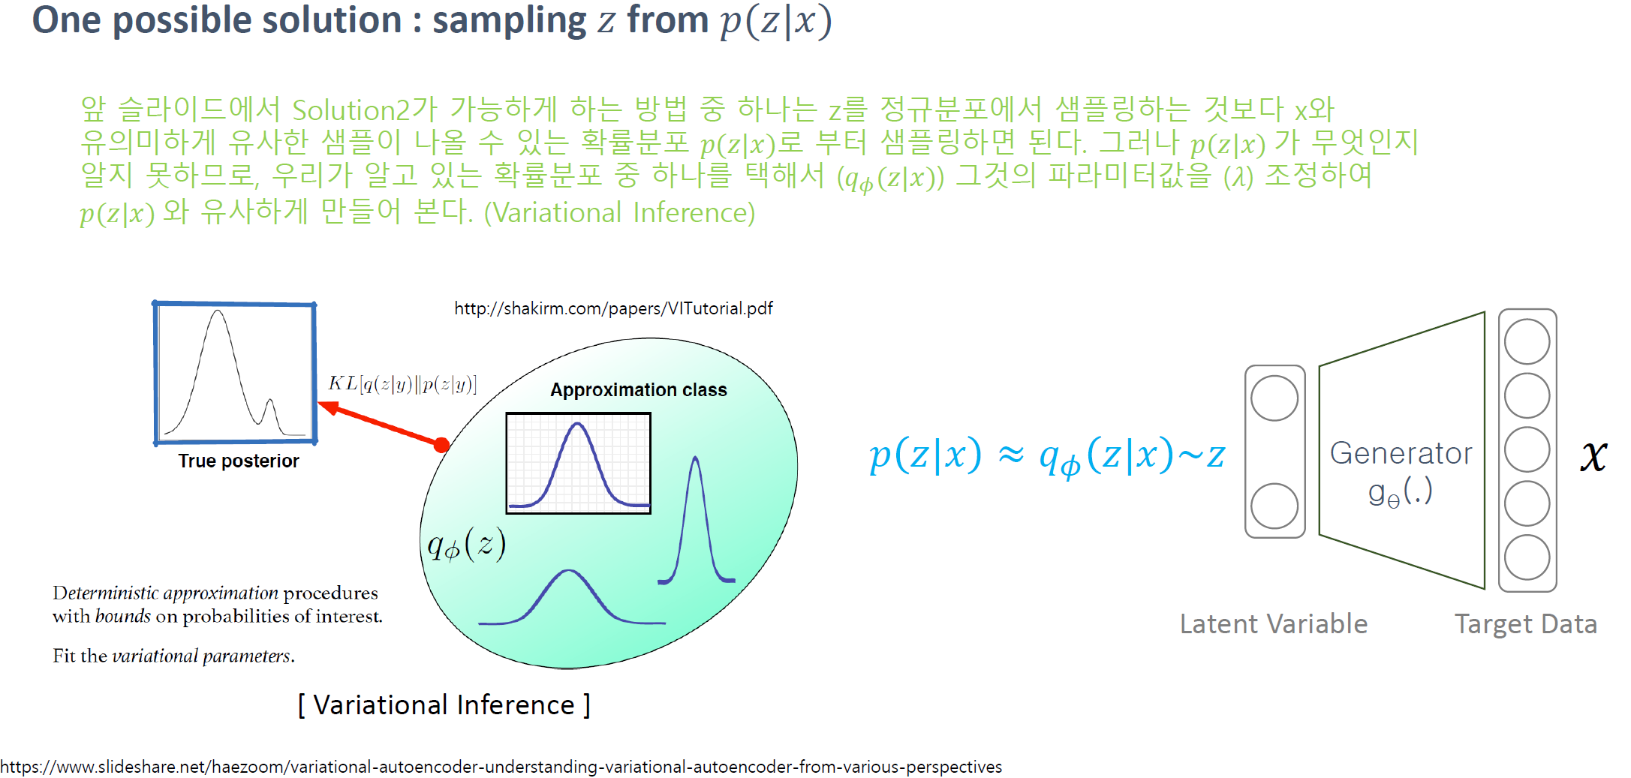
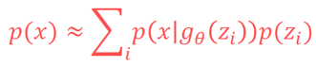
Generative Model
ELBO : Evidence Lower Bound (Variational Evidence 방법을 사용)
단, 우리가 p(z|x)를 모르니 이와 가장 가까운 variational Inference인 q (Generator을 잘하는 가장 이상적인 함수)를 찾는 것임
출처 : 오토인코더의 모든 것, 2017, 이활석(NAVER)

Slide 24
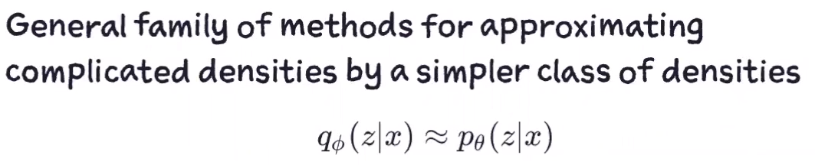
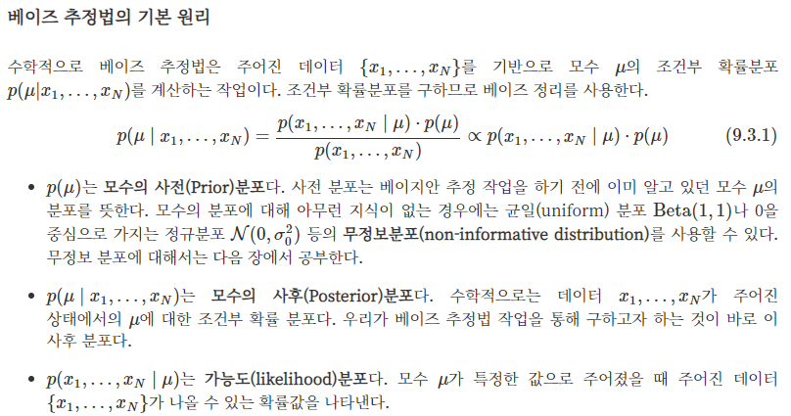
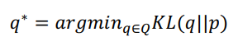
Variational Inference
목표 : 각 점들을 아우르는 확률분포를 찾아내는 것
시도2. Variational Inference
복작한 확률분포(p)를 추정하는 대신에 단순한 q로 근사하는 방법
출처 : PR-010: Auto-Encoding Variational Bayes, ICLR 2014, 차준범,

Slide 25
Variational Inference
출처 : https://datascienceschool.net/view-notebook/ae35a40deb884cf88e85135b4b5a1130/

Slide 26
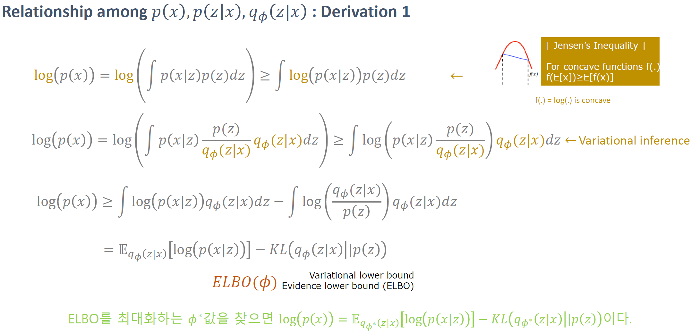
Variational Inference
왜 성립하는 것?, p(x, z)에서 모든 z에 대해서 x가 가질 수 있는 모든 값을 더하니 확률의 성질에 따라서 1?
출처 : 오토인코더의 모든 것, 2017, 이활석(NAVER)

Slide 27
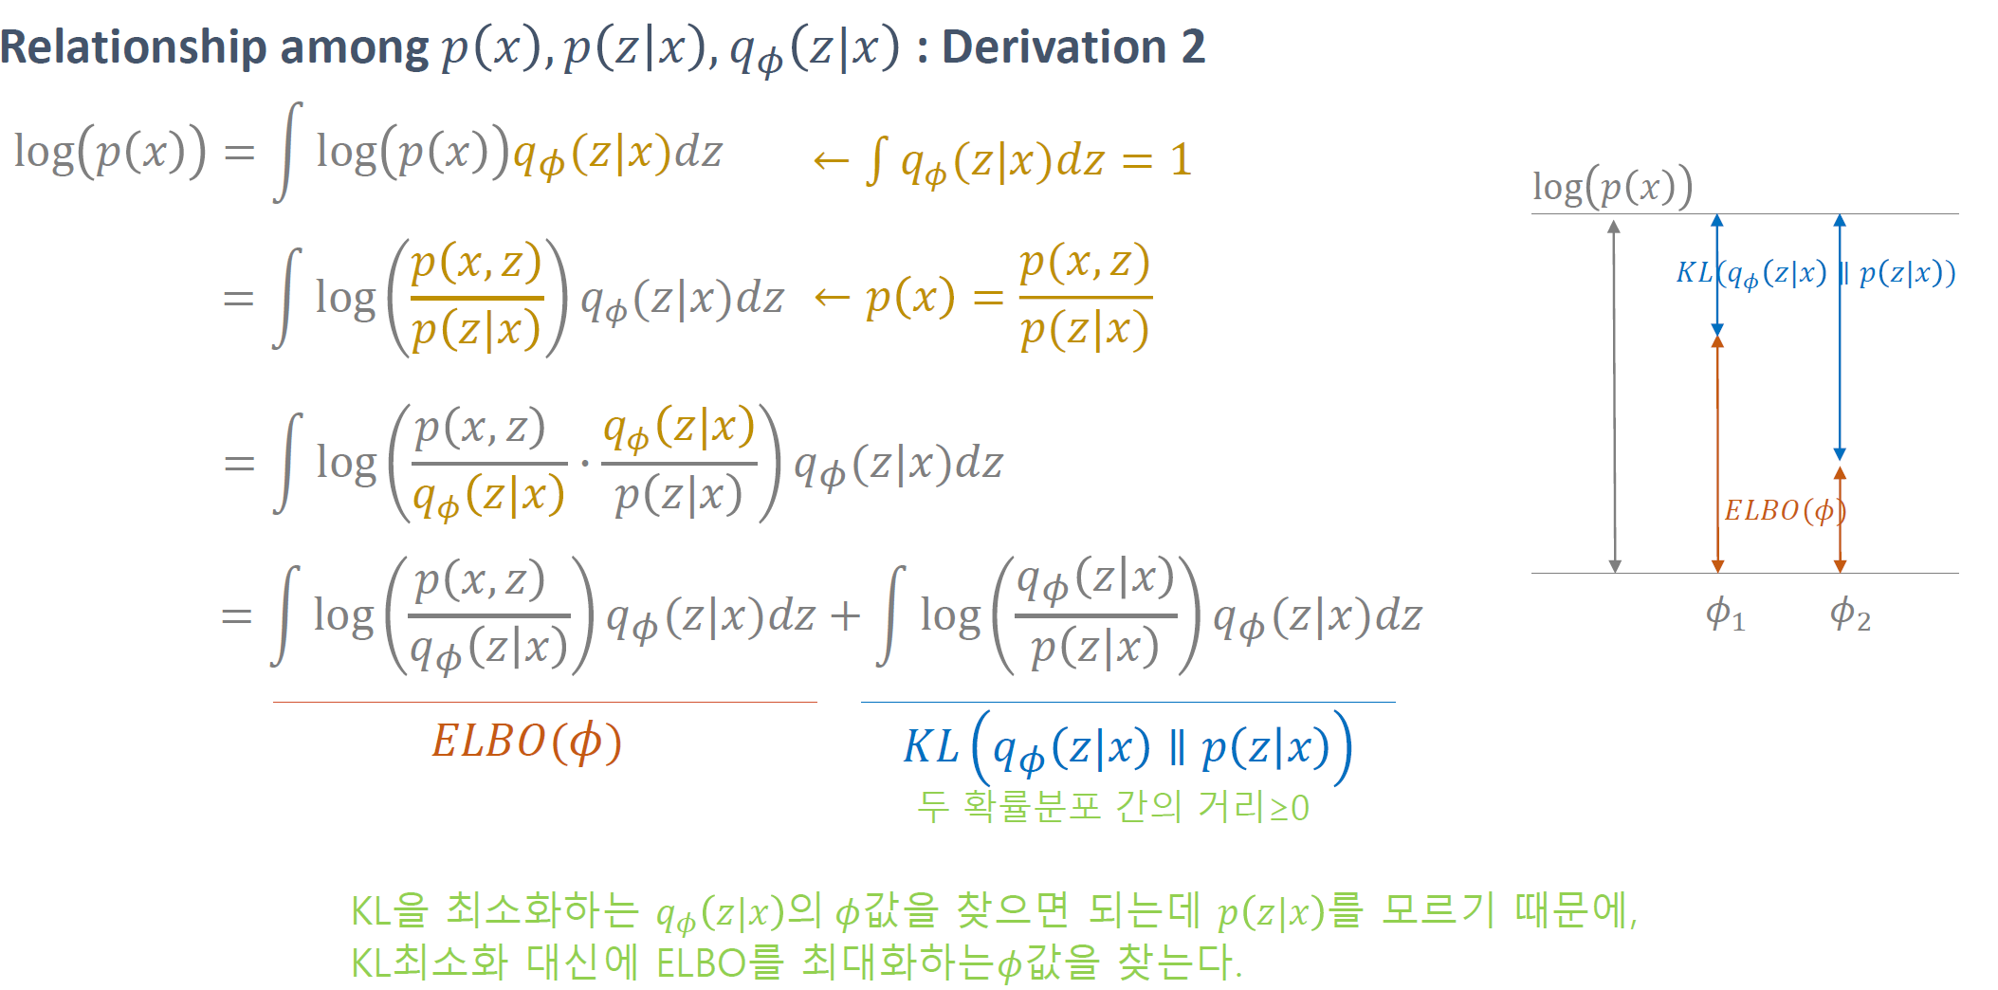
Variational Inference
출처 : 오토인코더의 모든 것, 2017, 이활석(NAVER)

Slide 28
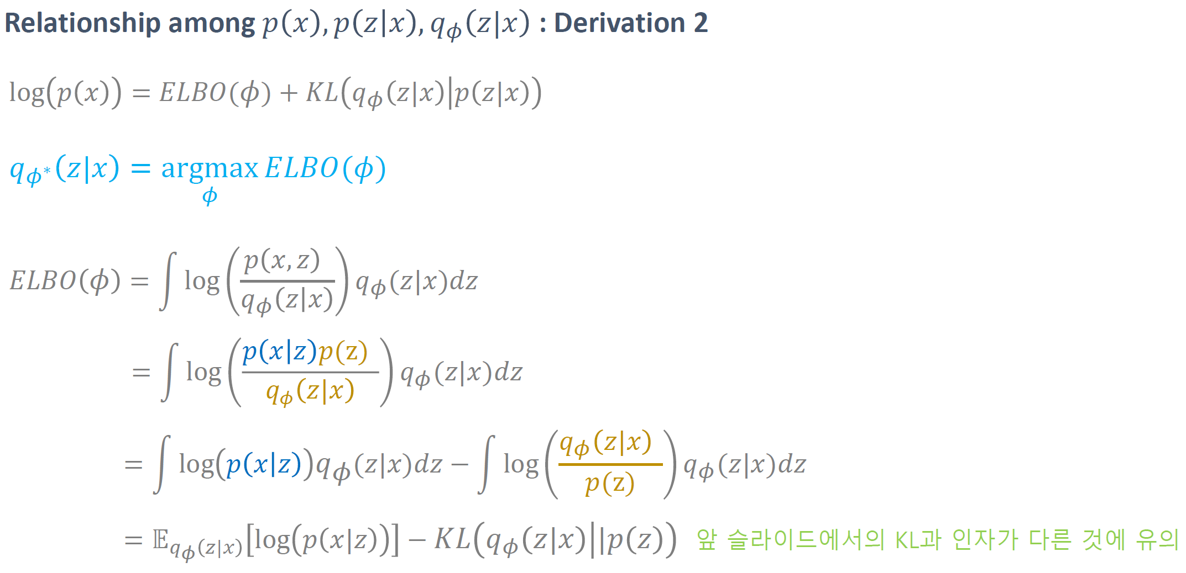
Variational Inference
출처 : 오토인코더의 모든 것, 2017, 이활석(NAVER)

Slide 29
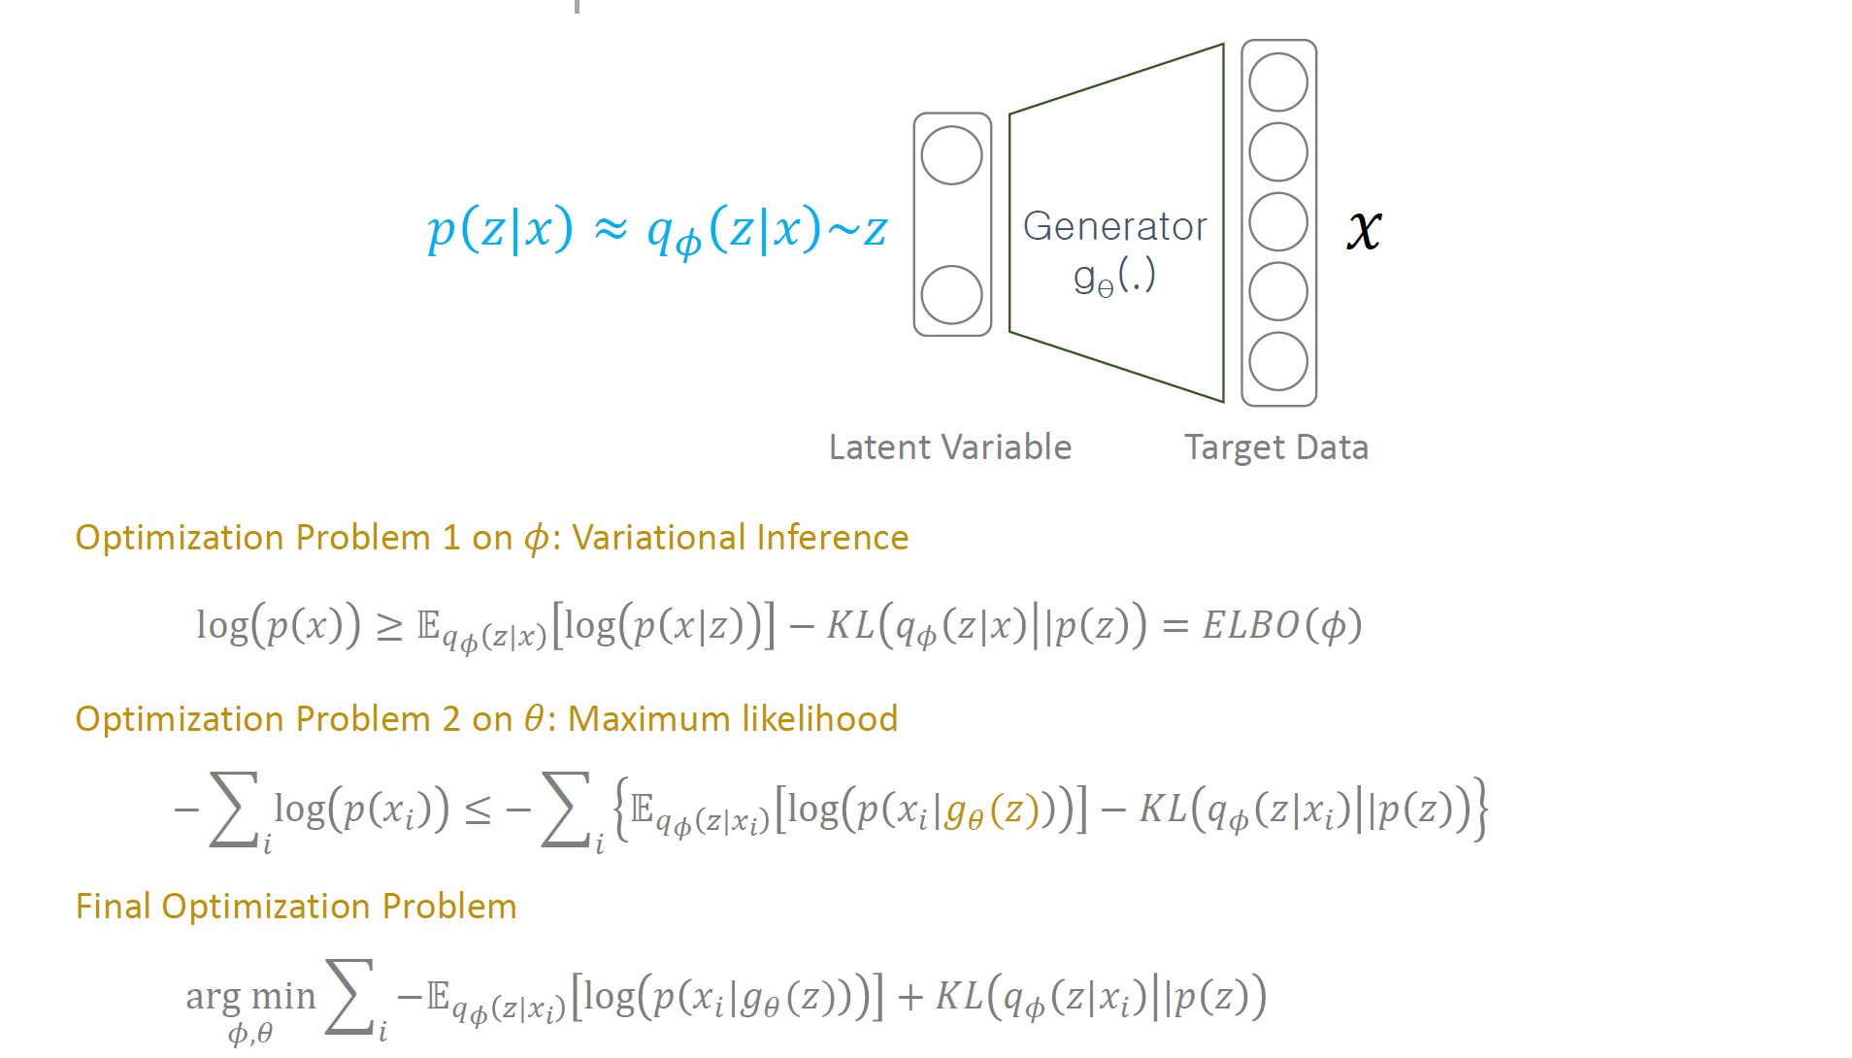
Loss Function
이상적인 샘플링 함수를 찾는 것 : ELBO를 Maximize
수식으로는 ELBO안에 들어가 있음
파이에 대해 ELBO를 Maximize하면 Variational Inference가 되고, 세타에 대해 Maximize하면 Maximum likelihood가 됨
출처 : 오토인코더의 모든 것, 2017, 이활석(NAVER)

Slide 30
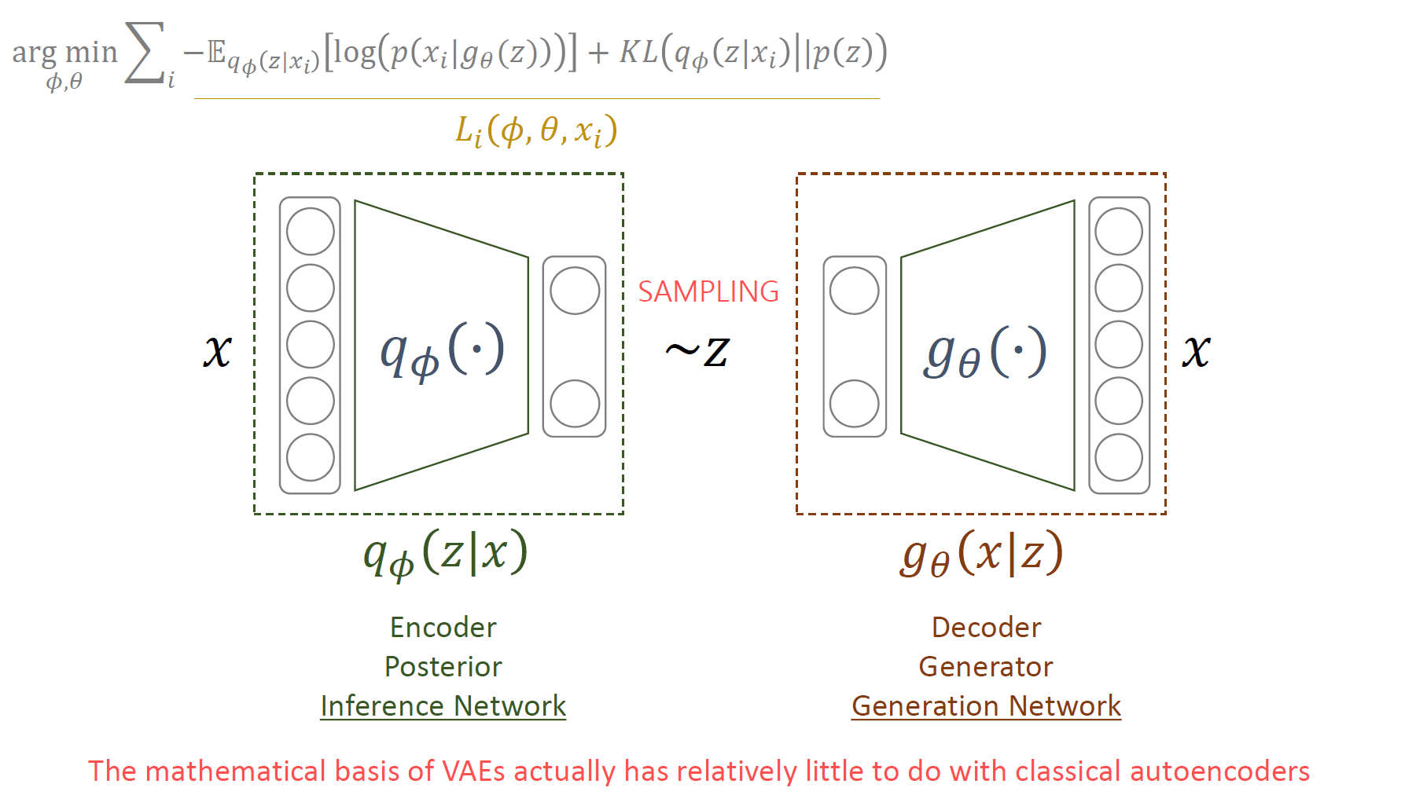
Loss Function
정리
Generator를 학습을 하고 싶음
prior에서 샘플링할 경우 잘 안됨
그래서 이상적인 함수에서 샘플링을 하고 싶음
하지만, x라는 evidence가 주어졌을 때 z를 찾아내는 이상적인 함수를 찾고 싶지만 모름
그래서 이상적인 함수의 approximation function인 q_파이를 도입
q_파이를 찾는다는 것은 ELBO을 파이에 대해 Maximize하는 것
샘플링해서 x가 나올 확률을 Maximize하는 것이 ELBO텀의 앞부분이므로 세타에 대해 Maximize하는 Maximum likelihood Estimation이 된다.
ELBO 를
파이에 대해 Maximize하면 이상적인 샘플링함수 q_파이(z|x)를 찾는 것
세타에 대해 Maximize하면 Maximum likelihood 관점에서 Generation Network를 찾는 것임
출처 : 오토인코더의 모든 것, 2017, 이활석(NAVER)

Slide 31
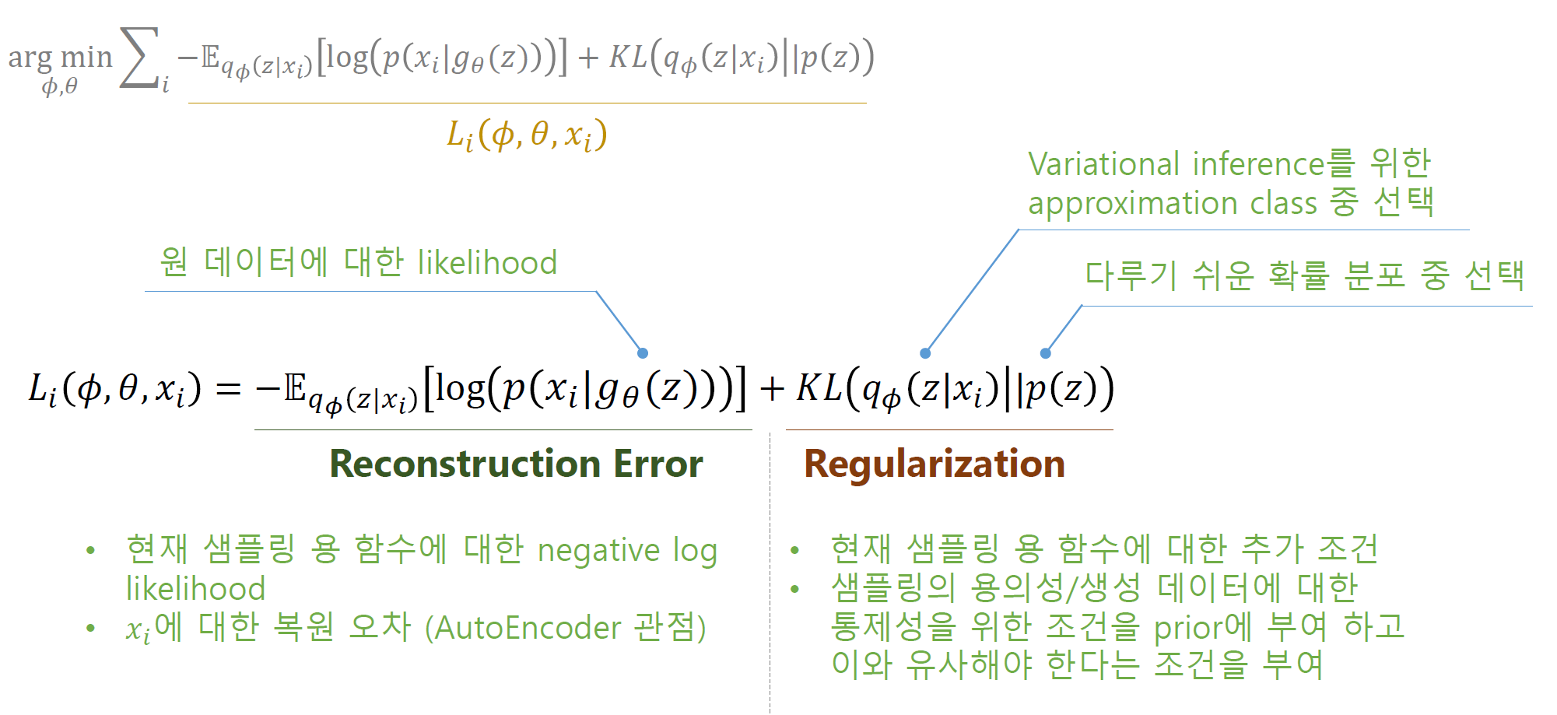
Loss Function
출처 : 오토인코더의 모든 것, 2017, 이활석(NAVER)

Slide 32
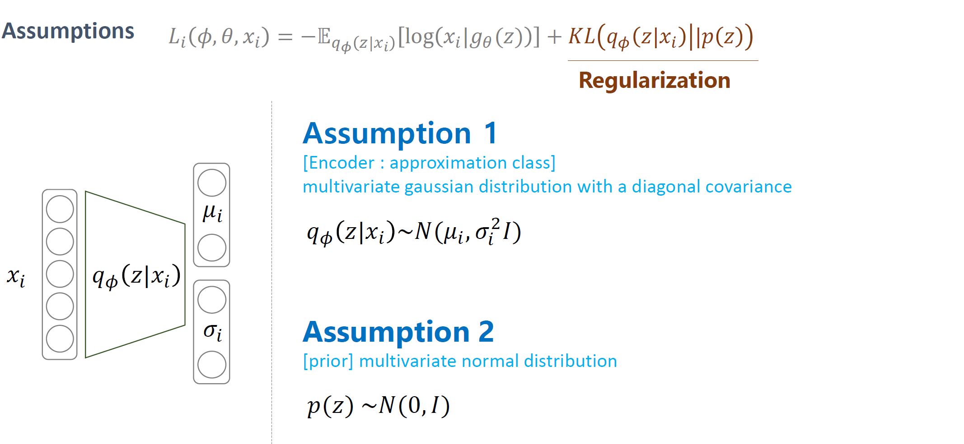
Loss Function
Variance Inference에서 우리가 할 것은 쉬운 함수 (gaussian distribution)으로 바꾼 후 파라미터 평균, 편차를 찾아야 하는 것
-> 이상적인 샘플링 함수를 찾는 것
출처 : 오토인코더의 모든 것, 2017, 이활석(NAVER)

Slide 33
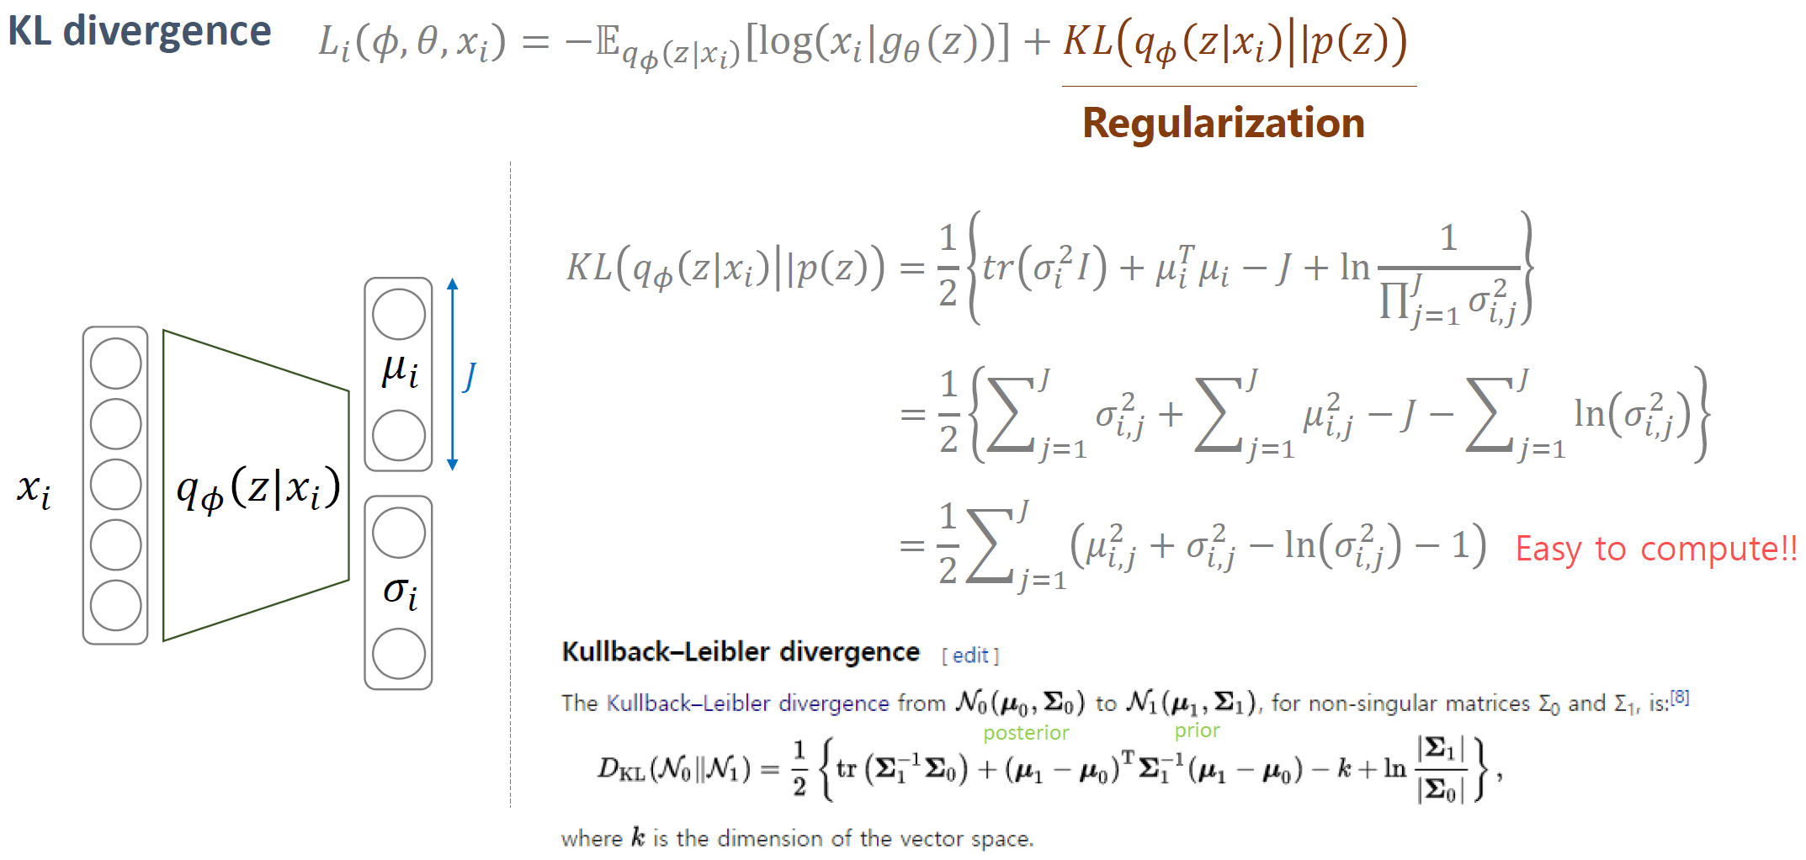
Loss Function
출처 : 오토인코더의 모든 것, 2017, 이활석(NAVER)

Slide 34
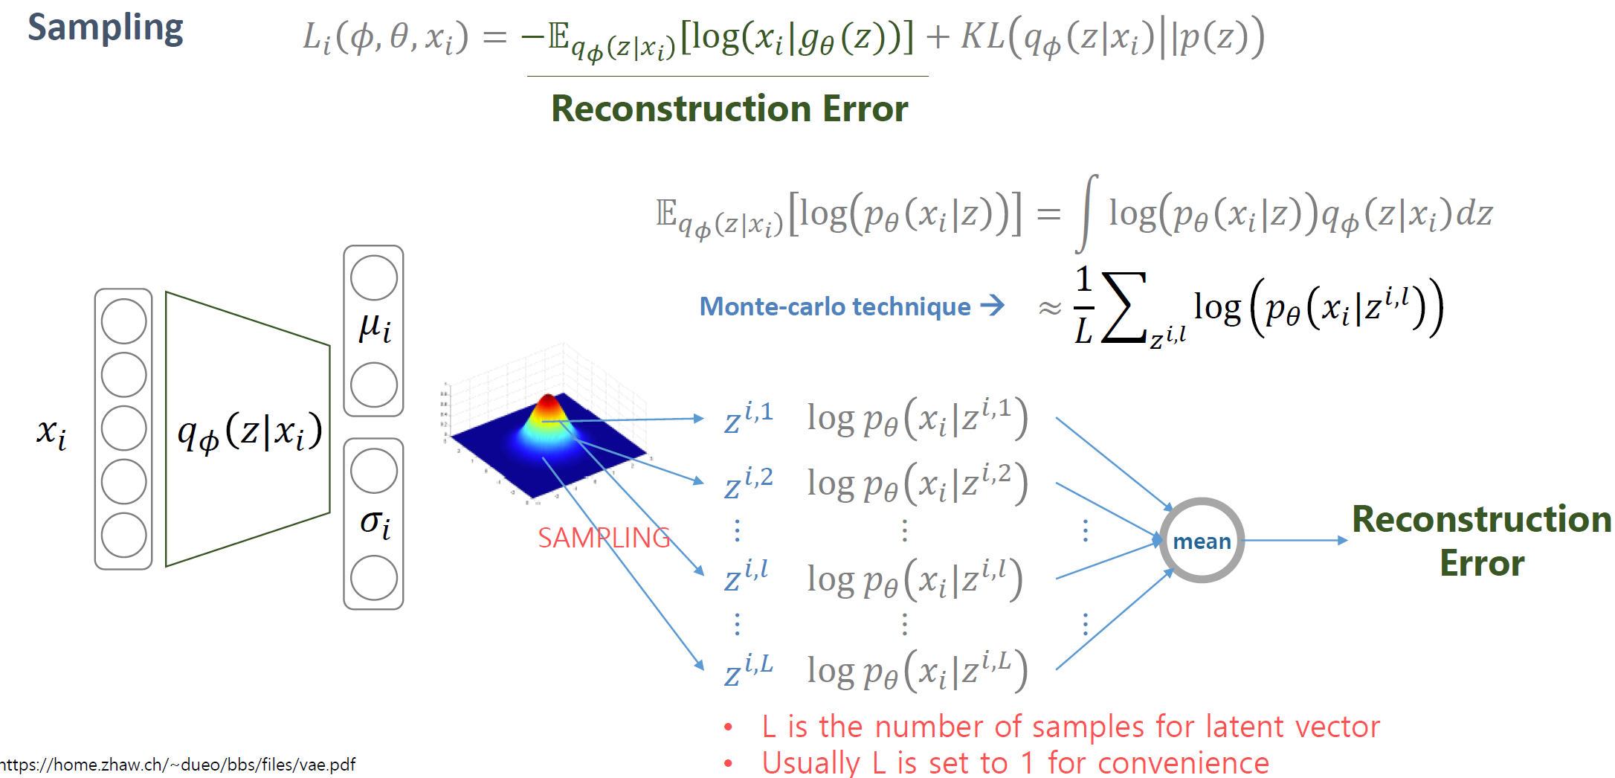
Loss Function
출처 : 오토인코더의 모든 것, 2017, 이활석(NAVER)

Slide 35
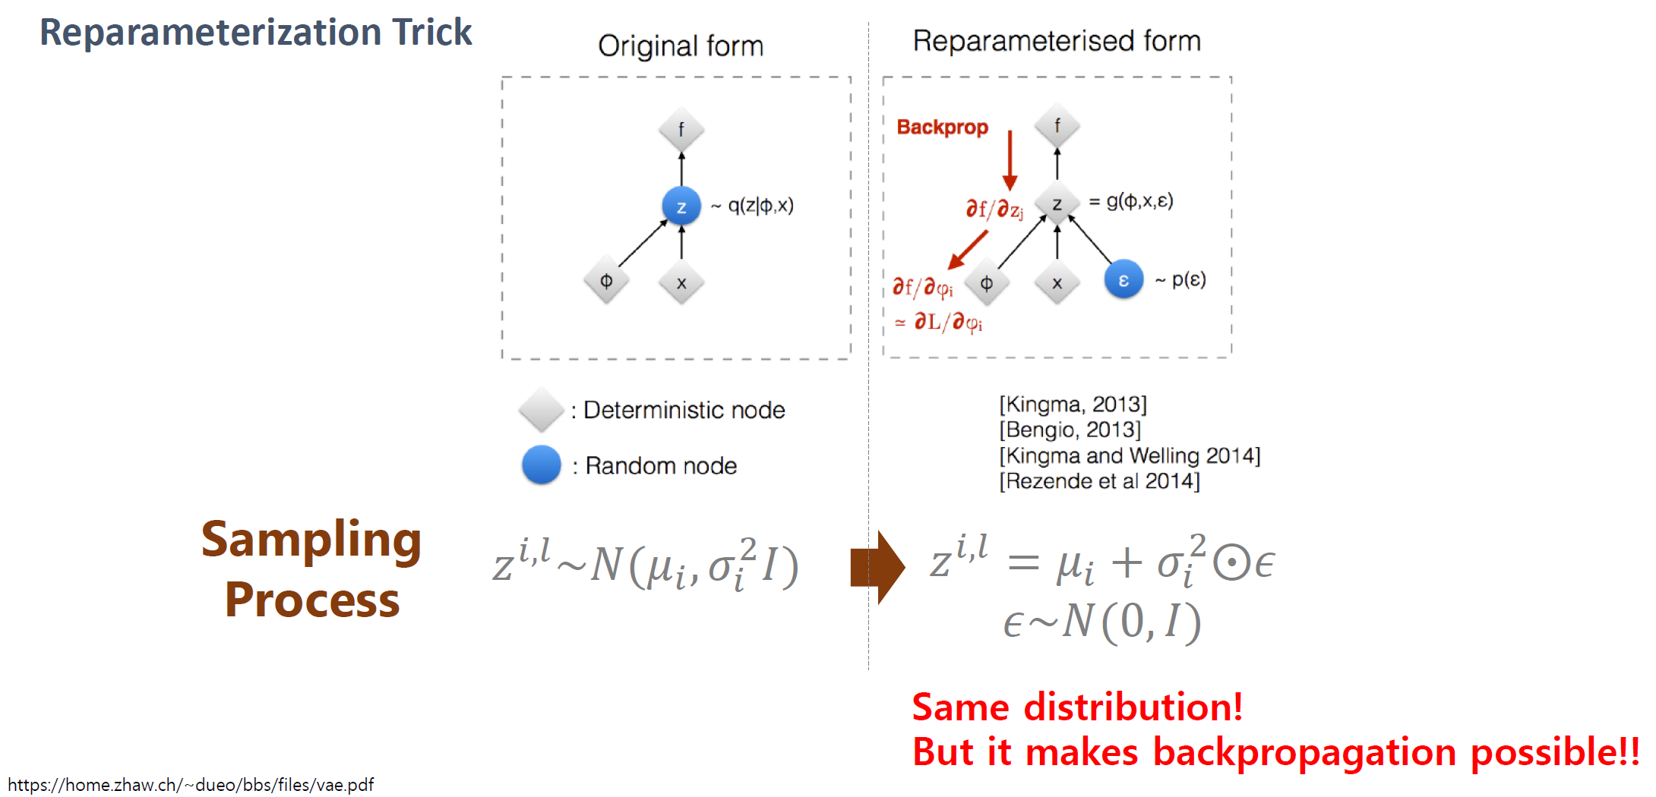
Loss Function
이미 알려진 방법을 이용
출처 : 오토인코더의 모든 것, 2017, 이활석(NAVER)

Slide 36
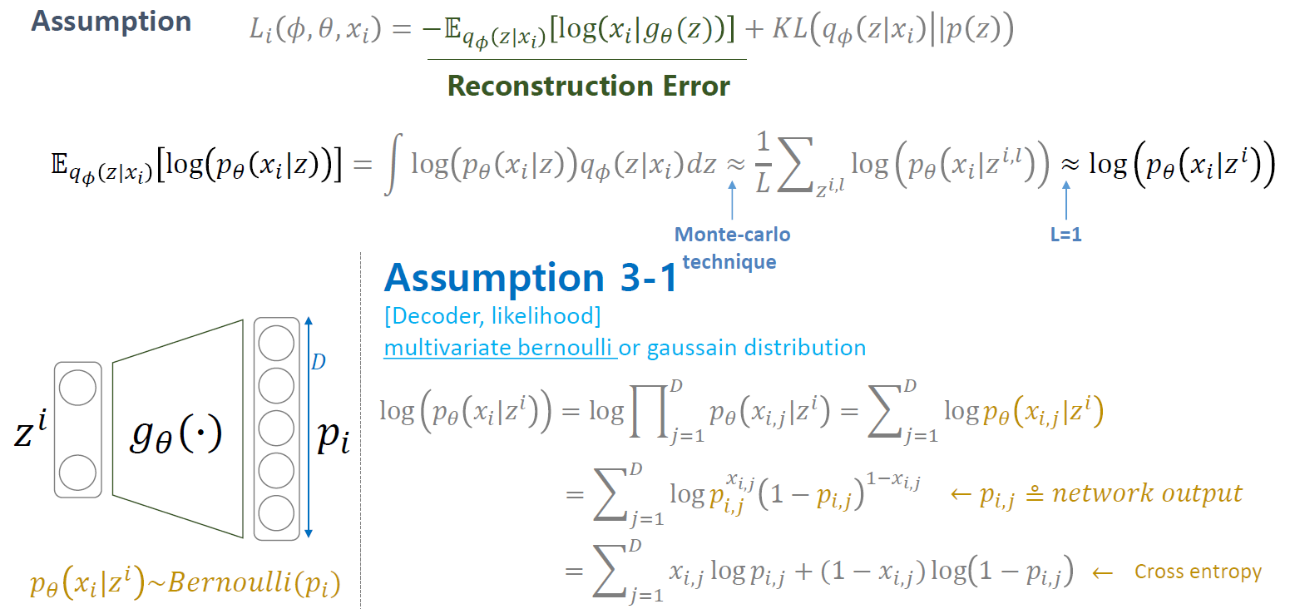
Loss Function
출처 : 오토인코더의 모든 것, 2017, 이활석(NAVER)

Slide 37
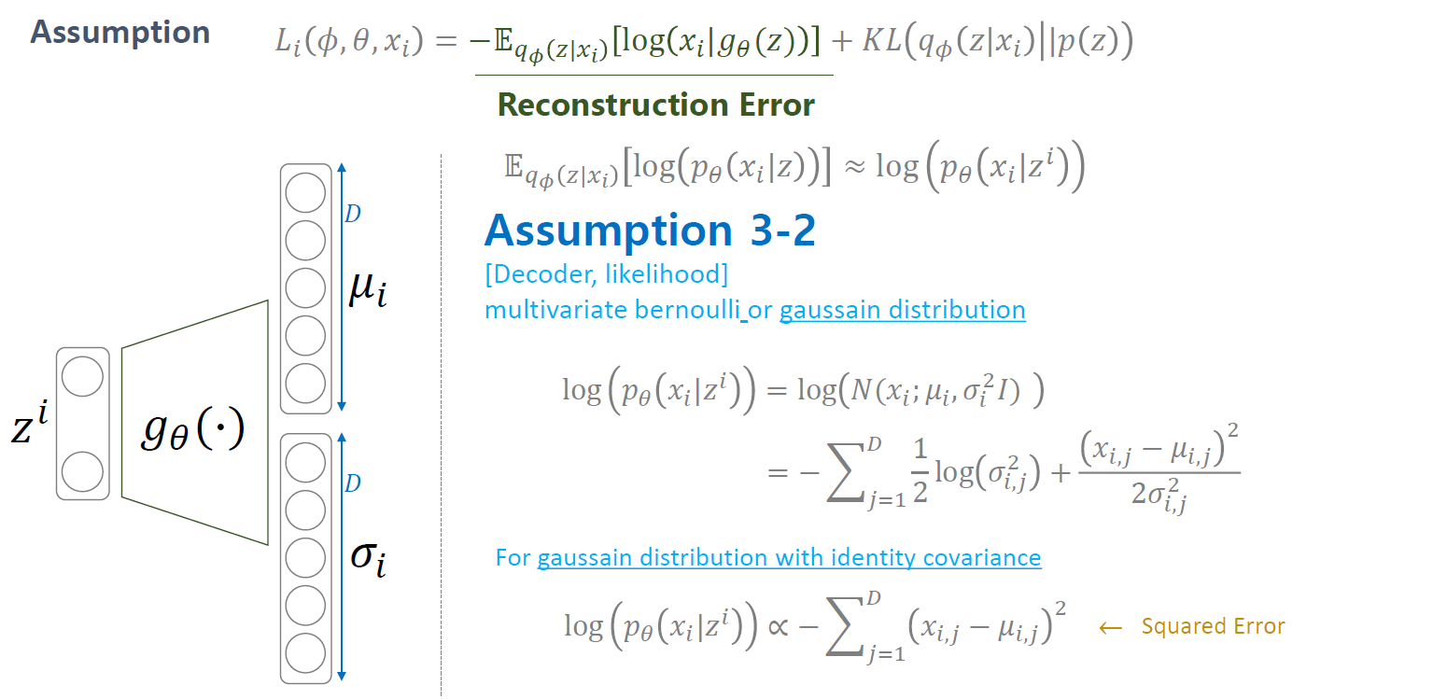
Loss Function
출처 : 오토인코더의 모든 것, 2017, 이활석(NAVER)

Slide 38
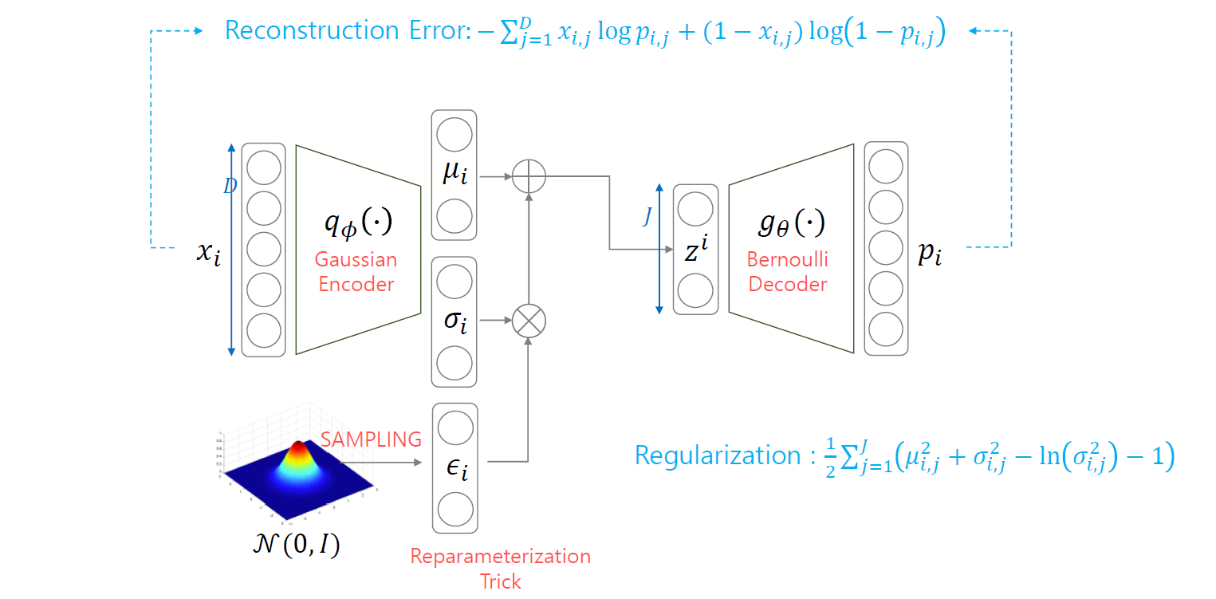
Loss Function
Gaussian Encoder + Bernoulli Decoder
출처 : 오토인코더의 모든 것, 2017, 이활석(NAVER)

Slide 39
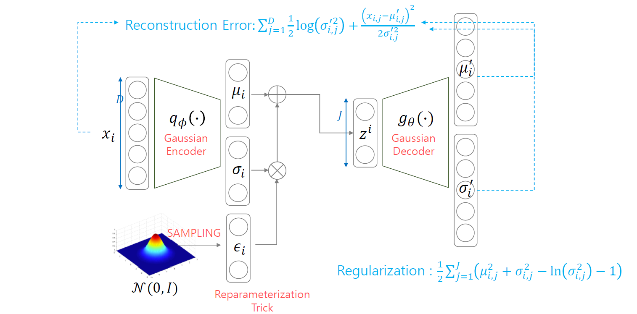
Loss Function
Gaussian Encoder + Gaussian Decoder
출처 : 오토인코더의 모든 것, 2017, 이활석(NAVER)

Slide 40
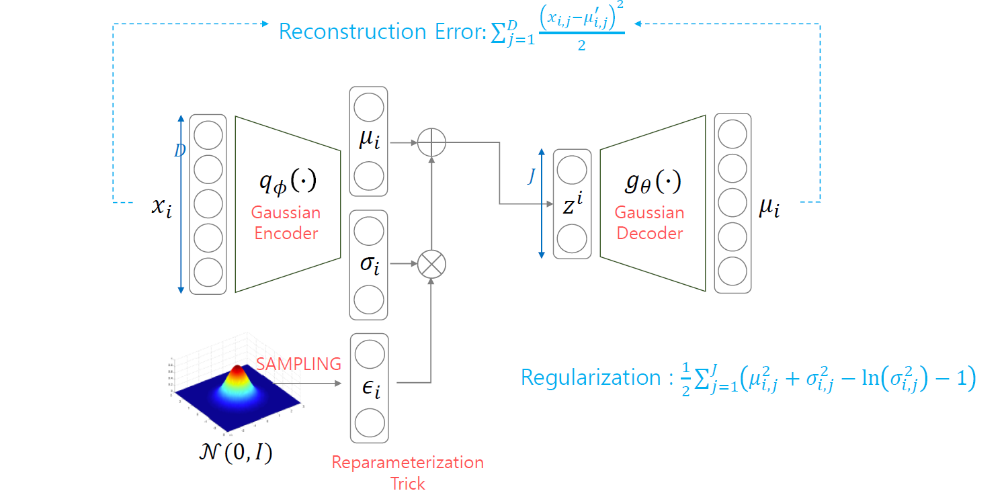
Loss Function
Gaussian Encoder + Gaussian Decoder with Identity Covariance
출처 : 오토인코더의 모든 것, 2017, 이활석(NAVER)

Slide 41
Q & A
Implicit과 Explicit의 정확한 차이가 궁금,
vae의 경우 왜 implcit에 속하는지 아직 잘 모르겠음...
MLE에서 확률모델이 주어지지 않으면 Non parametric한 방법이고 어떠한 방식으로 파라미터를 추정하는지 ?
vae의 정확한 목적?
latent variable을 찾아낸는 것?
x를 찾아내는 것?? (https://www.youtube.com/watch?v=KYA-GEhObIs 듣고 이해가 안갔음, 시간 7분 40초)

Slide 42
ML density estimation : 데이터를 바탕으로 하는 밀도 추정으로
References
Explicit density : P_model(x) 를 확실히 정의할 수 있고 계산할 수 있든지(tractable) 또는 approximate처럼 근사하는 VAE 으로 나눌 수 있다.
Implicit density : P_model(x) 를 정의하지 않고 확률분포를 알기위해 샘플을 뽑는 방법
목적 자체가 다름!!!
VAE같은 경우는 목적이 “모델을 통해서 데이터의 분포를 학습“
GAN같은 경우는 목적이 “데이터의 분포를 학습하는게 아닌 샘플을 생성하는게 목적＂
http://www.openias.org/variational-coin-toss
VAE 말고 Auto encoding variational bayes를 알아보자, 김민규 (삼성중공업)

Slide 44
Loss Function
출처 : 오토인코더의 모든 것, 2017, 이활석(NAVER)

Slide 45
Loss Function
출처 : 오토인코더의 모든 것, 2017, 이활석(NAVER)

Slide 46
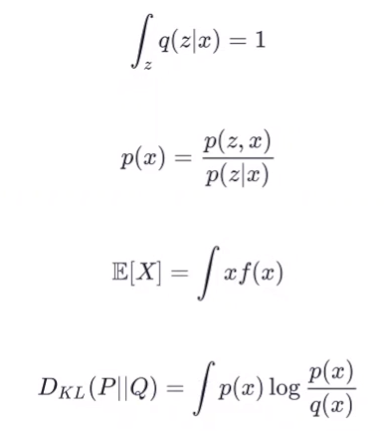
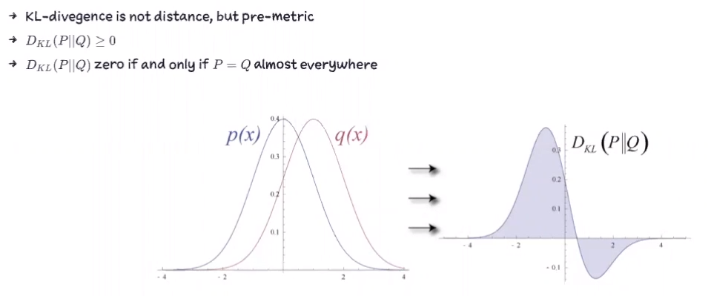
Preliminary
수학적으로 미리 알아야 할 내용
KL-divergenc는 확률분포 p와 q간의 차이를 계산하는 방법. 단, 거리라고는 표현할 수 없는게 p와 q를 바꾸면 동일한 값이 나오지 않기 때문
출처 : PR-010: Auto-Encoding Variational Bayes, ICLR 2014, 차준범,
오토인코더의 모든 것, 2017, 이활석(NAVER)

Slide 47
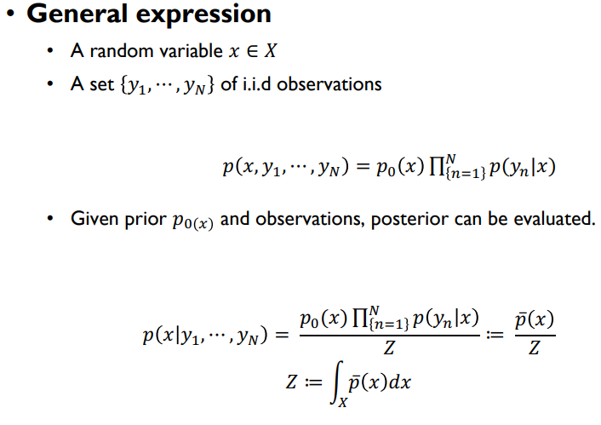
Bayesian Inference
가능한 모든 변수는 확률변수로 바꾼다. 우리가 알고있는 정보는 given 으로 바꾸고 그렇지 않은 정보는 변수로 바꿔서 계산하는 식으로 바꾸자
출처 : VAE 말고 Auto encoding variational bayes를 알아보자, 김민규 (삼성중공업)

Slide 48

Traditional Variational Inference
z는 독립이라고 가정함
단점 : Expectation에 대한 증명을 해야함
출처 : VAE 말고 Auto encoding variational bayes를 알아보자, 김민규 (삼성중공업)

Slide 49

Traditional Variational Inference
기댓값에 대한 증명을 할 필요가 없음
출처 : VAE 말고 Auto encoding variational bayes를 알아보자, 김민규 (삼성중공업)

Slide 50

Traditional Variational Inference
3가지 파라미터에 대해서 네트워크가 학습함 (파이, 뮤, 세타)
출처 : VAE 말고 Auto encoding variational bayes를 알아보자, 김민규 (삼성중공업)

Slide 51

Probability Graphical Model
출처 : VAE 말고 Auto encoding variational bayes를 알아보자, 김민규 (삼성중공업)

Slide 52
The variational bound – eq(1)
출처 : PR-010: Auto-Encoding Variational Bayes, ICLR 2014, 차준범,
오토인코더의 모든 것, 2017, 이활석(NAVER)

Slide 53

The variational bound – eq(1)
수학적으로 미리 알아야 할 내용
x가 주어질때, 모든 z에 대해서 나오는 확률을 더한 값
evidence
ELBO = Variational lower bound
출처 : PR-010: Auto-Encoding Variational Bayes, ICLR 2014, 차준범,
오토인코더의 모든 것, 2017, 이활석(NAVER)

Slide 54

The variational bound – eq(2)
q(z|x)라는 확률분포에 대해 평균? 이 부분 잘 모르겠음
샘플링을 통해서 추정한다는 의미, 주어진 데이터를 통해서 확인
출처 : PR-010: Auto-Encoding Variational Bayes, ICLR 2014, 차준범,
오토인코더의 모든 것, 2017, 이활석(NAVER)

Slide 55
Monte Carlo Estimation
출처 : PR-010: Auto-Encoding Variational Bayes, ICLR 2014, 차준범,
오토인코더의 모든 것, 2017, 이활석(NAVER)

Slide 56

The variational bound – eq(3)
Regularization Error
Reconstruction Quality
앞에 방법은 두 항 모두 몬테카를로 방법을 이용해야 하나, 이 방법은 하나의 항만을 이용하기에 variance가 이전보다 많이 감소하게됨 (KL Divergense는 계산이 가능 – p와 q를 알고있는 simple한 density로 가정하기에 계산이 가능)
출처 : PR-010: Auto-Encoding Variational Bayes, ICLR 2014, 차준범,
오토인코더의 모든 것, 2017, 이활석(NAVER)

Slide 57

Stochastic Gradient Variational Bayes
L개 만큼 샘플링한 다음에, 샘플링한 z(l)은 q(z|x)를 따르고 이에 대해서 loss값을 계산이 가능함

Slide 58

Stochastic Gradient Variational Bayes
수식 찾아서 증명해줘야 함!!!!, 위키피디아에 나와있음

Slide 59
Stochastic Gradient Variational Bayes (증명)
수식 찾아서 증명해줘야 함!!!!, 위키피디아에 나와있음
출처 : https://en.wikipedia.org/wiki/Kullback%E2%80%93Leibler_divergence

Slide 60
Stochastic Gradient Variational Bayes (증명)
수식 찾아서 증명해줘야 함!!!!, 위키피디아에 나와있음
출처 : https://en.wikipedia.org/wiki/Kullback%E2%80%93Leibler_divergence

Slide 61

Reparametrization Tricks
출처 : PR-010: Auto-Encoding Variational Bayes, ICLR 2014, 차준범,
오토인코더의 모든 것, 2017, 이활석(NAVER)

Slide 62

Reparametrization Tricks
샘플링 과정을 위와 같이 변형 : 증명해야 함 (논문)
샘플링이 있어서 미분이 불가능
바뀌면 샘플링이 weight와는 상관이 없어져서 미분이 가능하게 바뀜
출처 : PR-010: Auto-Encoding Variational Bayes, ICLR 2014, 차준범,
오토인코더의 모든 것, 2017, 이활석(NAVER)

Slide 63

Reparametrization Tricks
출처 : VAE 말고 Auto encoding variational bayes를 알아보자, 김민규 (삼성중공업)

Slide 64


Putting it all together
출처 : PR-010: Auto-Encoding Variational Bayes, ICLR 2014, 차준범,
오토인코더의 모든 것, 2017, 이활석(NAVER)

Slide 66
Appendix
DNN의 학습과 MLE를 학습하는 것은 같은 관점

